Slide 1
林珮淳
1999 ~ 2014
回歸大自然系列作品集

Slide 2
創作理念
https://vimeo.com/135857067
回歸大自然全系列
林珮淳《回歸大自然系列》創作論述
文/林珮淳
1999年「921大地震」震醒了我的良知，若不是我目睹人類遭大自然反撲的這場大浩劫，我也無法體認列國先知洪以利亞帶出的「走出文明、回歸伊甸」真理。其實，1997年先知早就帶出「伊甸家園」劃時代的信息，要神兒女離開科技文明的毒害，回到神初創的伊甸園自然境界。我領悟了人類所有的問題都是出自人性的自私、驕傲、不敬畏神，甚至違反大自然定律，自以為「人定勝天」的心態所造成的種種亂象與危機，如化工污染、基因改造、全球暖化、核能致命災難等。若人類能照著自然的定律過生活，就不會有紛爭、歧視、欺壓的問題，也能與大自然和諧相處達到「天人合一」的伊甸境界。我多年以「女性觀點」創作了「解構父權系列」的作品，但當我明白了「走出文明、回歸伊甸」真理後，在創作上我開始思考人與創造主的關係，以及文明與大自然的對立關係，我明白了人與大自然本不該分割，我的創作議題更不可與神的旨意無關。
於是1999年我開始了「回歸大自然系列」創作，以人造、人工、複製、數位、虛擬等科技議題與媒材，反思科技文明與大自然的對立關係，如1999年的《生生不息、源源不斷》、《寶貝》等系列，呈現人造花卉與景觀，我稱之為「人工自然」，特意以廣告招牌燈箱的形式、數位圖像輸出建構幾何硬邊的天空、海景、花草等造型， 將之置入大自然或室內空間，以呈現一種矯揉造作的人工景象。作品的造型如類似幾何形狀的方塊、柱形、錐形、貝殼形、蛹形等的廣告用燈箱，企圖再現人工美景的炫麗與都會化，藉此提醒真正大自然的生機是無法被炫麗的人工造景所替代。然而，很弔詭的現象是，此系列作品反而吸引了更多觀眾的目光，人類很喜歡這些光亮的燈箱的心態，觀眾不覺得人工的假自然有何不好， 反而覺得越人工的越炫麗。此系列作品居然獲得許多公共藝術節的邀展，如《聆聽雲光》、《蛹之生》、《雨林》、 《晨露》等，因亮麗的作品更吸引現代人的目光，人們對於「人工假自然」的喜愛更說明了我所批判的文明危機。
當時我一直希望「回歸大自然」系列能「再現」更具動感與擬真的大自然影像，2001年我轉任執教於台灣藝術大學多媒體動畫藝術研究所，更有機會接觸電腦科技媒材，也看到人類大肆發展科技文明，企圖挑戰創造主的原創。於是我藉著動態影像表現虛擬的幻景，以反諷人工生命的不真實，如2004年的「非自然」和2005年的「情迷意亂」的兩個展中，作品《花柱》是我刻意建構的4座柱形花園與，與中間的人造景內的3D蝴蝶影像作遠距傳情，也在 《溫室培育》以3D動畫來呈現女體從網格狀到長肉身的人工培育過程。
2006年在台北當代館的個展「浮空掠影一捕捉」則以4D眼鏡再現充滿於展覽暗室飛舞的蝴蝶動畫立體影像投影，雖栩栩如生卻無法捕捉到手。展覽空間內也懸掛了很多以光柵做成的動態錯視《標本》，表現了人造蝴蝶其實是可以被儲存、存檔、重組與刪除的數位檔案。2007年展於北京798藝術村的個展「美麗新世界」，其中一件《創造的虛擬》互動裝置更邀請觀眾扮演創造主角色，可以在互動平台上繪製自己的蝴蝶圖案，等觀眾完成「創造」後，看到自己創造的蝴蝶影像飛入前方的海底投影影像內，「再現」了人類想扮演創造主的慾望。

Slide 3
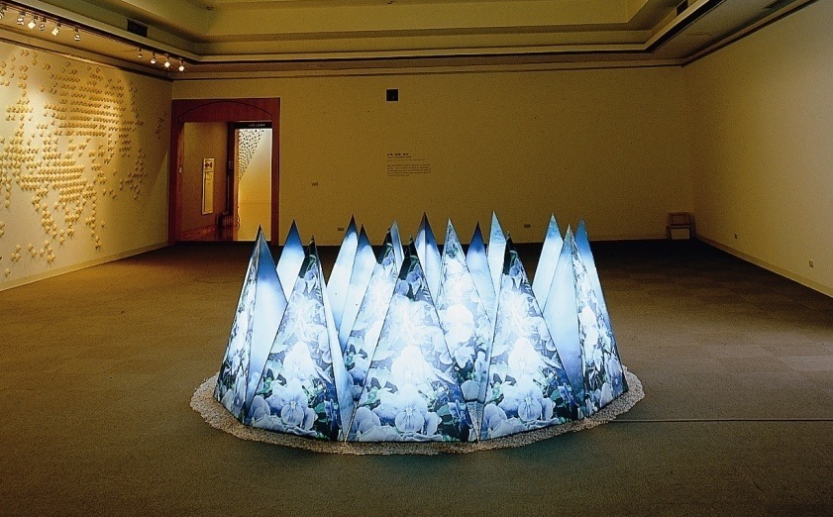
生生不息，源源不斷
Substantial Life (1999)
https://vimeo.com/192955390
數位圖像輸出，壓克力燈箱
123 x 80 x 80 cm (each) x 20
《生生不息，源源不斷》展於多處，如1999年於桃園文化中心與中原大學圖書館，2000年於國立台灣藝術教育館及富邦大樓，2001年於高雄市立美術館以及澎湖馬公第一賓館公園，目前部份設置於南海藝廊。創作此件作品乃源於「水流」造型的健康步道意象，以傳遞我對大自然的渴望與尊敬，因為當我看到彎折如流水的步道，就很自然對它產生生命延續的聯想。其實這座落於都市內（桃園文化中心大樓旁）的小公園，雖種了樹也為都市人的方便造了健康步道（這是都市綠化或方便民眾運動休閒的福利），然而仔細思考造成此現象背後的意義，它卻代表人們忙碌於都會而鮮少有空去大自然踏青的現象，於是有了都市「人工」公園的出現，也有了「健康步道」的發明，而人們也日漸習慣了這種模式。因此，這座公園正表現了「人工」與「自然」的對比，但這種對比又被人們的習慣及都會化後所中和，人們視這種都市「綠化」是福利，反而看不到這真正結構後面的妥協與遺憾，「人工」與「自然」難以分辨，「人工」甚至取代了「自然」而不被察覺。
展覽
《景觀．觀景─回歸大自然系列》，桃園縣立文化中心，桃園 ，2000
《心靈再現》，台灣女性當代藝術展，高雄市立美術館，高雄 ，2001

Slide 4
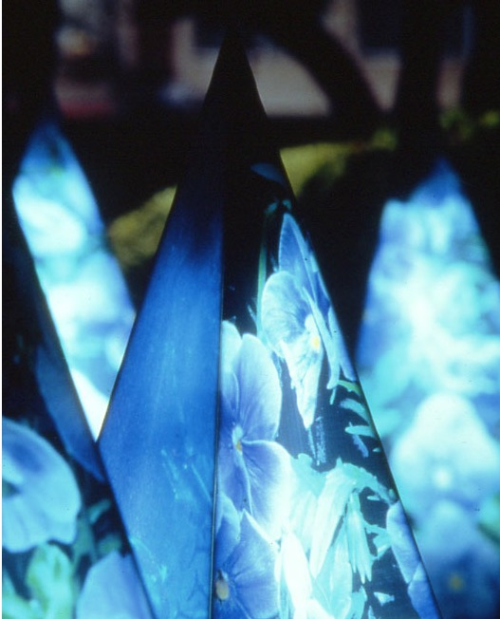
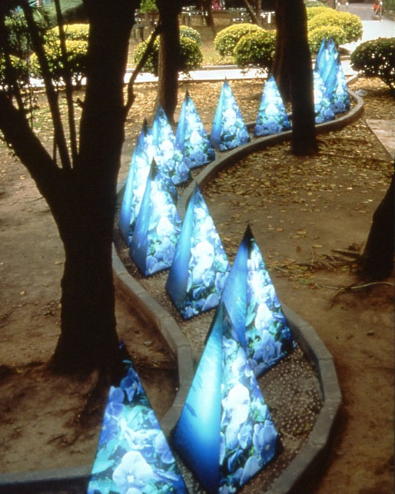
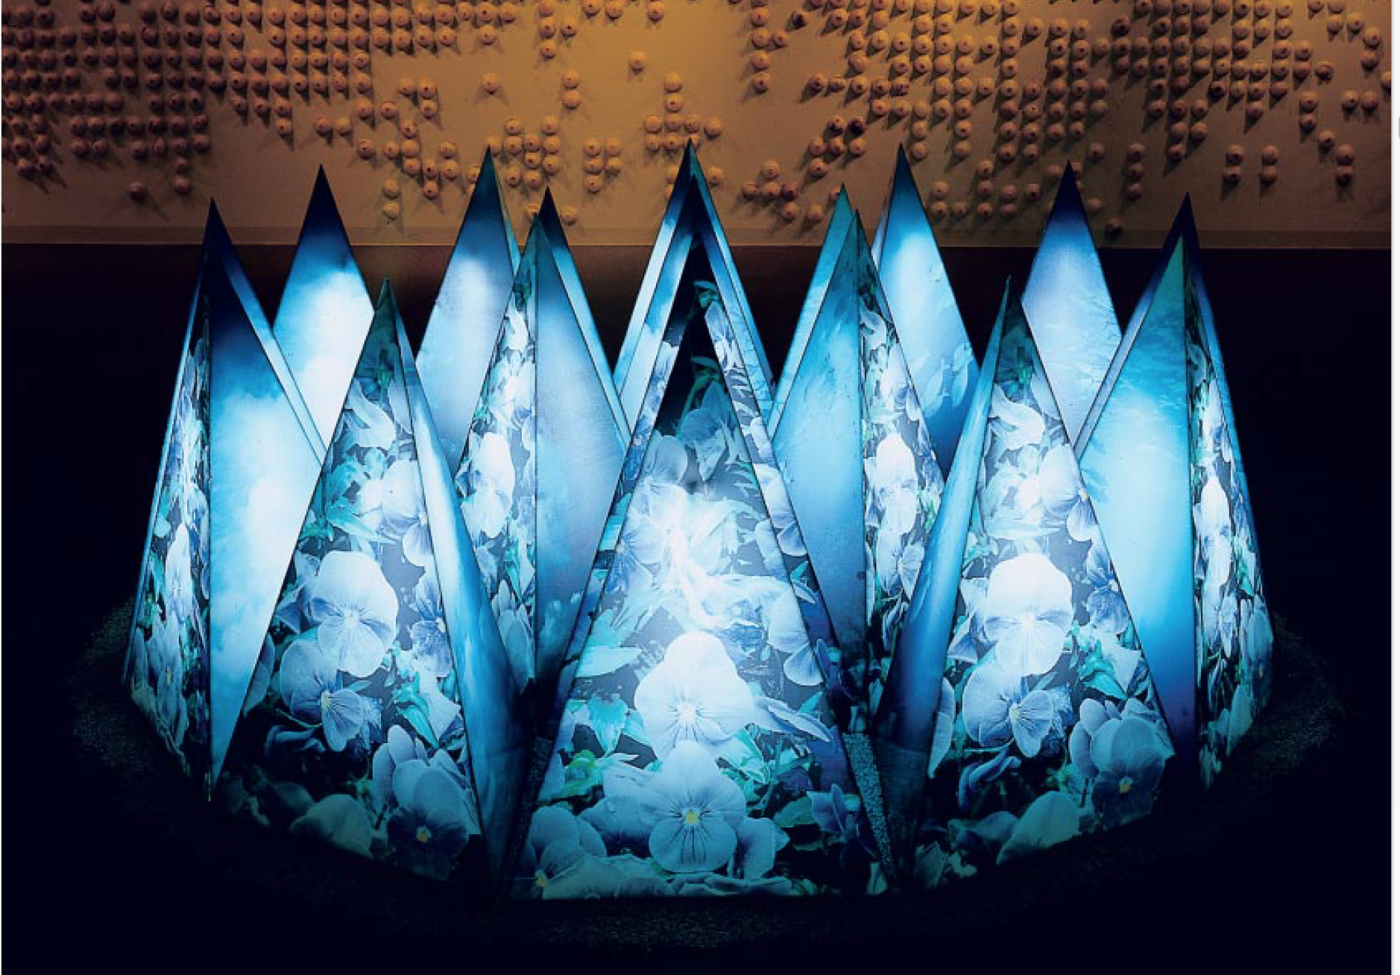

Slide 5
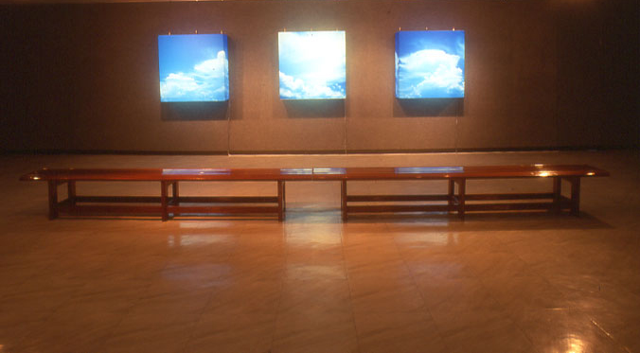
景觀、觀景
Viewing Views (2000)
https://vimeo.com/192955569
數位圖像輸出，現成椅子，壓克力燈箱
90 x 90 x 30 cm (each) x 11
《景觀、觀景》是2000年個展於桃園文化中心及中原大學圖書館的作品。為了建構另一人造景觀，我以正方形的壓克力燈箱來排列組合成三個室內景色，分別命名為《觀天》、《賞花》、《觀海》。以同樣的媒材與大自然的海景、天空與花草圖像，再加上了椅子的「現成物」成為作品的一部份，以邀請觀眾坐下來觀賞眼前的人造景。《景觀、觀景》是很荒謬的一幕：大自然景色怎麼成了一塊塊的正方體？且又被陳列在室內的暗房內？觀海不是要去海灘？賞花不是要在郊區的花園？看雲不是要走出戶外？觀眾在正方體前面欣賞甚麼呢？然而，隨著科技的進步，人造的、格式化的、量產的、塑膠的、壓克力的、無生命的景色愈加普及，宣稱科技可創造與大自然一樣逼真的美景，這其實是我刻意反諷的一種唐突景象，也更藉此反思這種現象豈不已充斥在我們生活當中？
展覽
《景觀．觀景─回歸大自然系列》，桃園縣立文化中心，桃園 ，2000

Slide 6
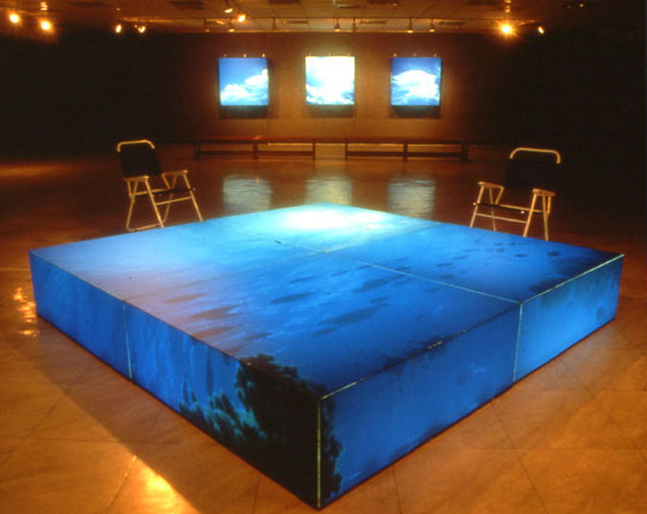
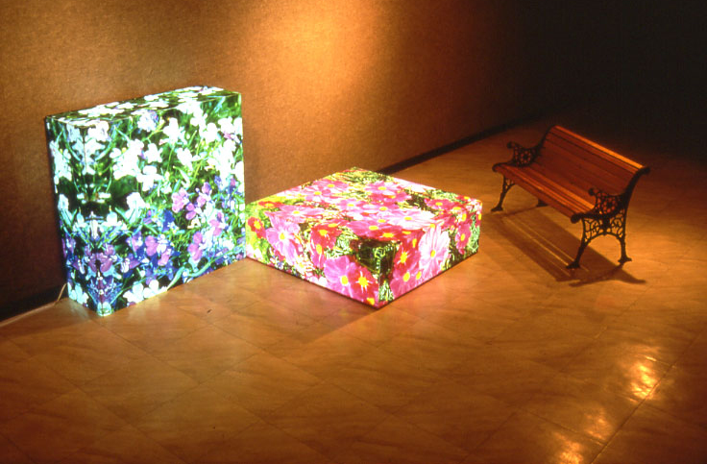

Slide 7
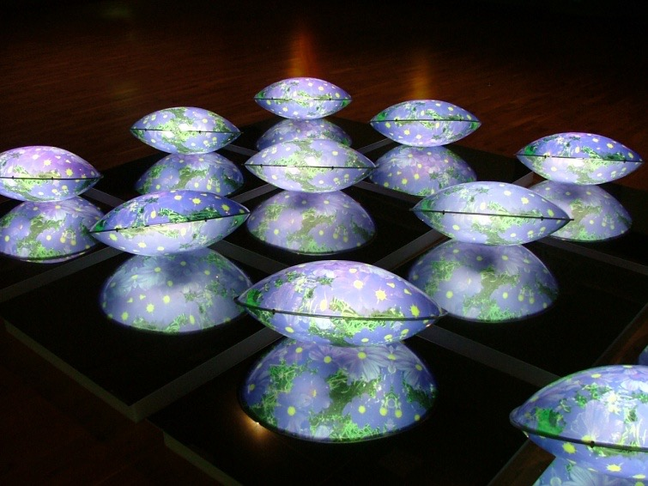
寶貝
Treasure （2001, 2004, 2005）
https://vimeo.com/192955509
數位圖像絹印，壓克力燈箱
60 x 50 x 40 cm (each) x 20
《寶貝》乃2001年展於清境農場，2002年展於華山藝文中心與高雄糖廠，2003年展於台中臻品藝術中心，2004年展於國立台灣藝術大學藝文中心，目前部份設置於清境農場與南海藝廊。一開始我在清境農場的高山美景中，尋找了一處通往香格里拉飯店前的走道，兩旁有大樹林立相當整齊優雅。當我在現場觀察許久後，決定將作品融於在樹枝間，於是如「鳥巢」或「貝殼」的燈箱造型出現了。燈箱上絹印有紫、黃交錯的碎花圖樣，依「貝殼」的形狀而命名為「寶貝」，主要是有期待人類要「寶貝」大自然的用意。《寶貝》現今仍被鑲在原處（由香格里拉飯店收藏），且受到渡假旅客許多的矚目，這又是一件文明與大自然交錯所產生的人工美與矛盾性的作品，誠如我一再強調的：人工的產物本不該出現在大自然中，但渡假的旅客大都是從都會抽閒上山的，對這種發光體混在樹枝中反而感到親切。其實，清境農場也逐漸文明化、商業化、人工化，多數的民宅都改建為飯店，過度的開發已破壞大自然的原貌，這也是文明入侵山區的普遍現象，也是山坡地發生嚴重土石流的原因之一。
之後於2004年的「非自然」個展以及2005年的「情迷‧意亂」個展中，我更加強化了《寶貝》反光的人工美，在台灣藝術大學藝文中心的展場內，我建構了由12顆整齊排列組合成的「鏡面上的寶貝」，有如一座未來城市或宇宙中一群發光的外星物體。展出時倍受觀眾的圍觀與讚美，也有觀眾描繪這些「寶貝」如同「枕頭」般的輕盈漂在水面上，很令人憐惜。這又再次印證了我所訴求的議題：不自然的發光體卻創造了都會人所期待的驚艷或超現實的美感。之後受邀於中國北京798-帝門藝術中心以及上海當代美術館。
展覽
《寶貝－回歸大自然系列》清境一夏裝置藝術展，清境農場，南投， 2001
《非自然─回歸大自然系列》，國立台灣藝術大學藝術中心，台北，2004
《時間中的動作》，台中臻品藝術中心，台中，2005
《情迷‧意亂》，新竹教育大學藝術空間，高苑科技大學藝文中心，新竹/高雄，2005
《林珮淳個展─美麗新世界》，北京798藝術村，帝門藝術中心，北京，2006
《動漫原創展》，上海當代美術館，中國，2006

Slide 8
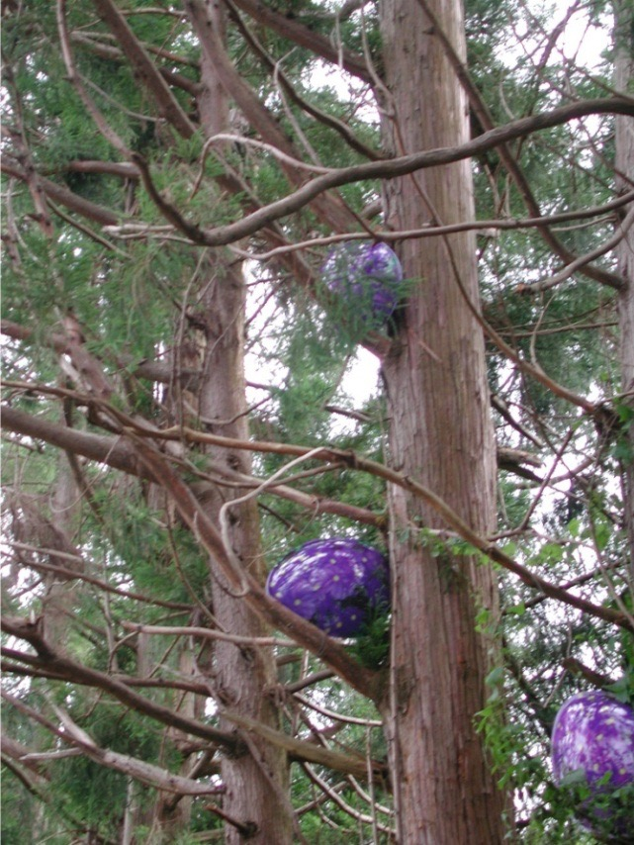
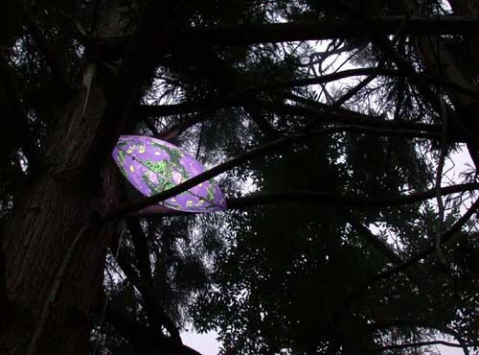
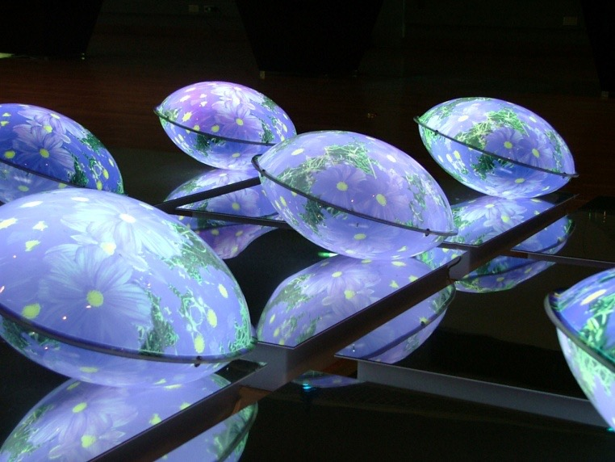

Slide 9
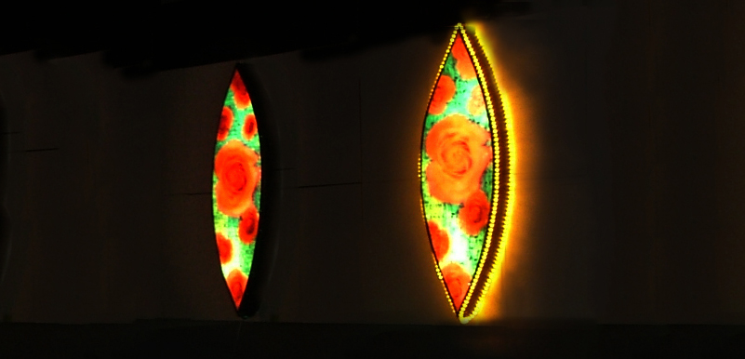
花非花
Flowers but not Flowers (2004, 2005)
https://vimeo.com/192953324
數位圖像輸出，壓克力燈箱，LED燈
189 x 60 x 30 cm (each) x 6
《花非花》則是六件以喻表花花世界的玫瑰花為主圖像，而以六種我所批判的社會元素為背景圖，如（1）全世界各種不同的鈔票、（2）名牌Logo、（3）網路色情圖、（4）網路遊戲人物、（5）都會的大樓圖、（6）媒體報紙。這些都是我以數位手法將玫瑰花與六種不同的背景圖做影像合成，並刻意以Photoshop軟體的「馬賽克」效果來建構出的畫面。「馬賽克」是圖像的基本「原點」（如pixel般），近看是一塊塊的方形，遠看時方塊則因著錯視而消失，這是我表達花花世界所暗藏春色與誘惑的手法，遠看以為世界仍然美麗如朵朵火紅的玫瑰花，近看時才發現真正的「原貌」。燈箱是「葉子」造型，以呼應玫瑰花形，外邊繞有七彩變化的霓虹燈，把「廣告招牌燈箱」的意象更加強化，並且更接近真實（有如一些聲色場所的招牌）。在此系列中，我更加清楚強調「招牌」的特色，除了燈箱外，還以當今最流行的「霓虹燈」環繞於燈箱外圍，以表現五彩繽紛閃爍變化的氣氛，也令人聯想到聲色場所或檳榔西施的招牌，展現了都會夜間的艷麗與熱絡景象，尤其圖案是一朵朵的玫瑰花（喻表熱情、火辣、誘人），遠看美麗動人，近看卻暗藏著春色。我以「馬賽克」手法暗示這些圖像是「負面」的、見不得人的，是不該被突顯的畫面（如電視的節目中，若拍到不該被觀眾看到的部分就會以「馬賽克」處理）。因此，被我以「馬賽克」處理的六種圖像，就是我所要批判的社會亂象，如「裸露的女體圖」是我對色情文化的批判，因為「色情的行業」不但氾濫於每個角落裡，也滲透於無遠弗屆的網路中，以挑逗人們肉體與眼目的情慾，因此，這種氾濫程度，就連我要挪用這些圖像也是輕而易舉的從網路上找到且立刻可下載，這正是社會暗藏的嚴重問題之一。因此，在《花非花》作品中所應用的這種閃閃發亮的招牌以及所凸顯的玫瑰及底部各種圖像，遠看以為很美，但近看卻是一個個小方塊暗藏各種亂象的「馬賽克」，而圖像放大後所呈現的pixel（元素原點），正是我所要描繪的文明社會原貌，當這些原貌被放大近看後而暴露其真面目，就如台灣的社會：表象看似繁榮平安無事，但真正的內幕卻暗藏各種亂象及令人擔憂的問題，這也是我所批判的文明社會那種自欺欺人的「表象」功夫，以及所暗藏那危機四伏的真象。
展覽
《非自然─回歸大自然系列》，國立台灣藝術大學藝術中心，台北，2004
《幻想與物》，CO4台灣前衛文件展，華山藝文特區，台北 ，2004
《情迷‧意亂》，新竹教育大學藝術空間，高苑科技大學藝文中心，新竹/高雄，2005

Slide 10
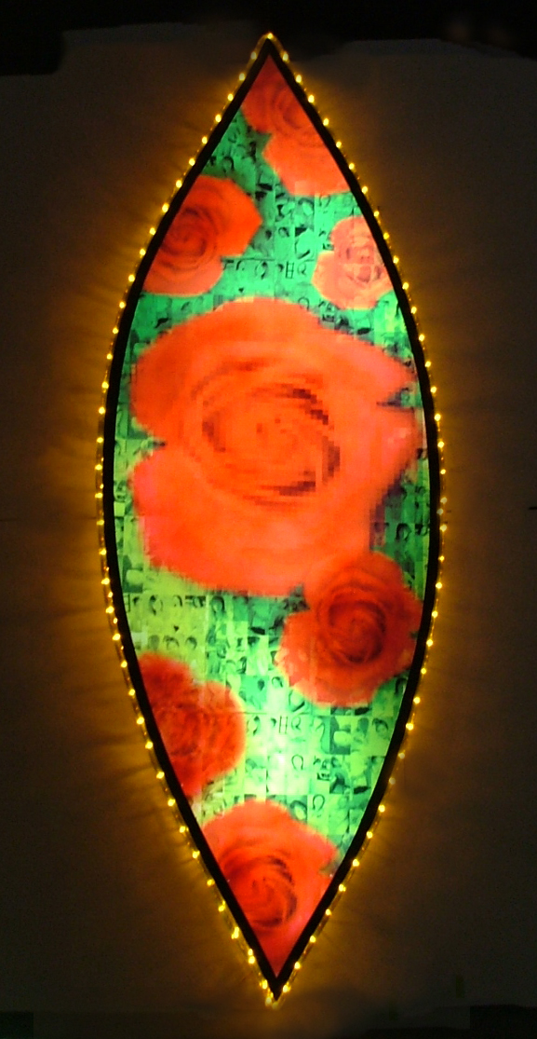
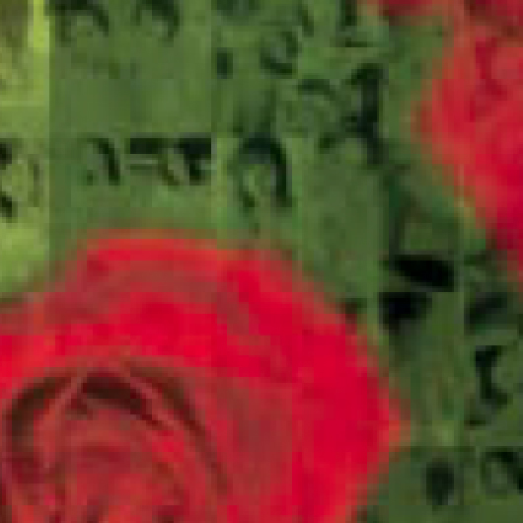
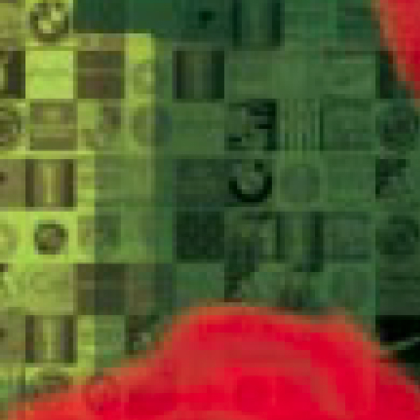

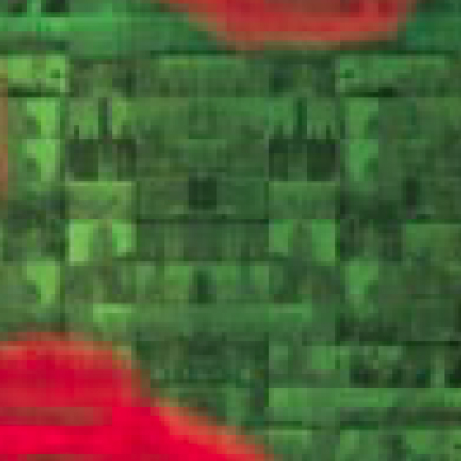

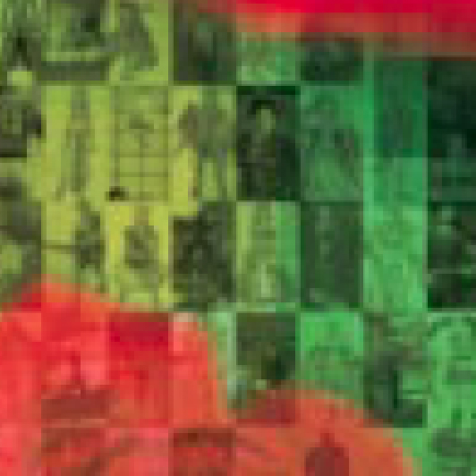
網路色情
名牌
鈔票
都會建築
報章媒體
網路遊戲

Slide 11
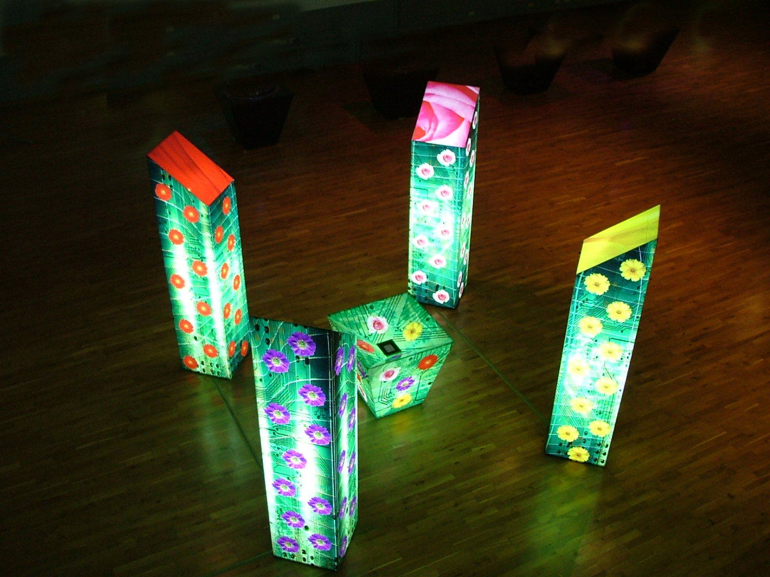
花柱
Flower Pillars (2004)
https://vimeo.com/192951509
塑膠、水、空氣、螢光劑
30x30cm 60x30cm 90x60cm
「花」原本是自由生長的，因著季節、陽光、水與泥土而隨意滋長，且散發花香以吸引蝴蝶採蜜以延續大自然的循環生命。在我2000年《賞花》的作品中，已諷刺了都會中人們在室內欣賞假花園的荒謬景象，而在2004年我更加強化電腦科技與花蝶的關係。我同樣以幾何造型的壓克力燈箱來建立一座花園，又加入電腦IC板圖像及飛舞的蝴蝶影像，以批判科技文明的的現況。我模仿都會建築的形體，又結合IC板的放大圖像與一朵朵的花朵圖像來建築一個「科技花園」，這也喻表IC板是花的生產基地，花已是科技花（沒有草），雖然可以永久保持美色但卻是沒有生命的跡象。四個花柱中間有一個較低的蝶柱，柱中間則崁有一個小螢幕，仔細看下竟是一個飛在IC板圖像卻無法飛出螢幕框架的蝴蝶影像。蝴蝶雖被螢幕框架住，但蝶柱與花柱之間閃現有變幻的雷射紅燈，喻表原本花與蝶相互依賴的親密夥伴已被這種雷射傳遞的方式所取代，我藉以反諷未來的生物可能只會冷漠的藉由「電子訊息」做維繫，其實這也反映了現代社會中，人與人的關係大部份只藉由網路、電話、資訊會議，遠距傳輸相互溝通，雖很有效率，很文明但卻缺乏人性的接觸。
展覽
《非自然─回歸大自然系列》，國立台灣藝術大學藝術中心，台北，2004

Slide 12
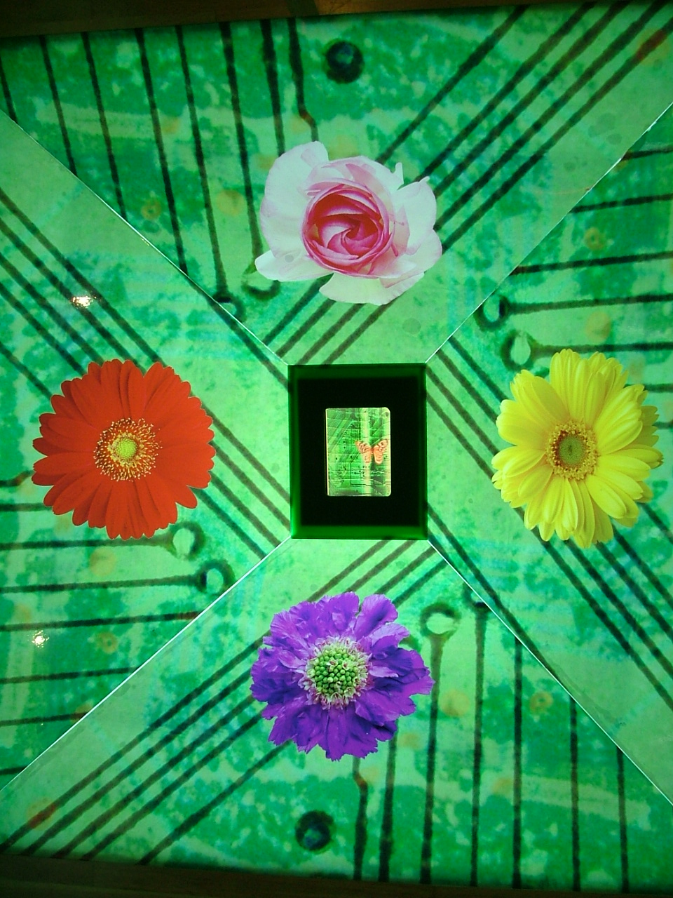

Slide 13
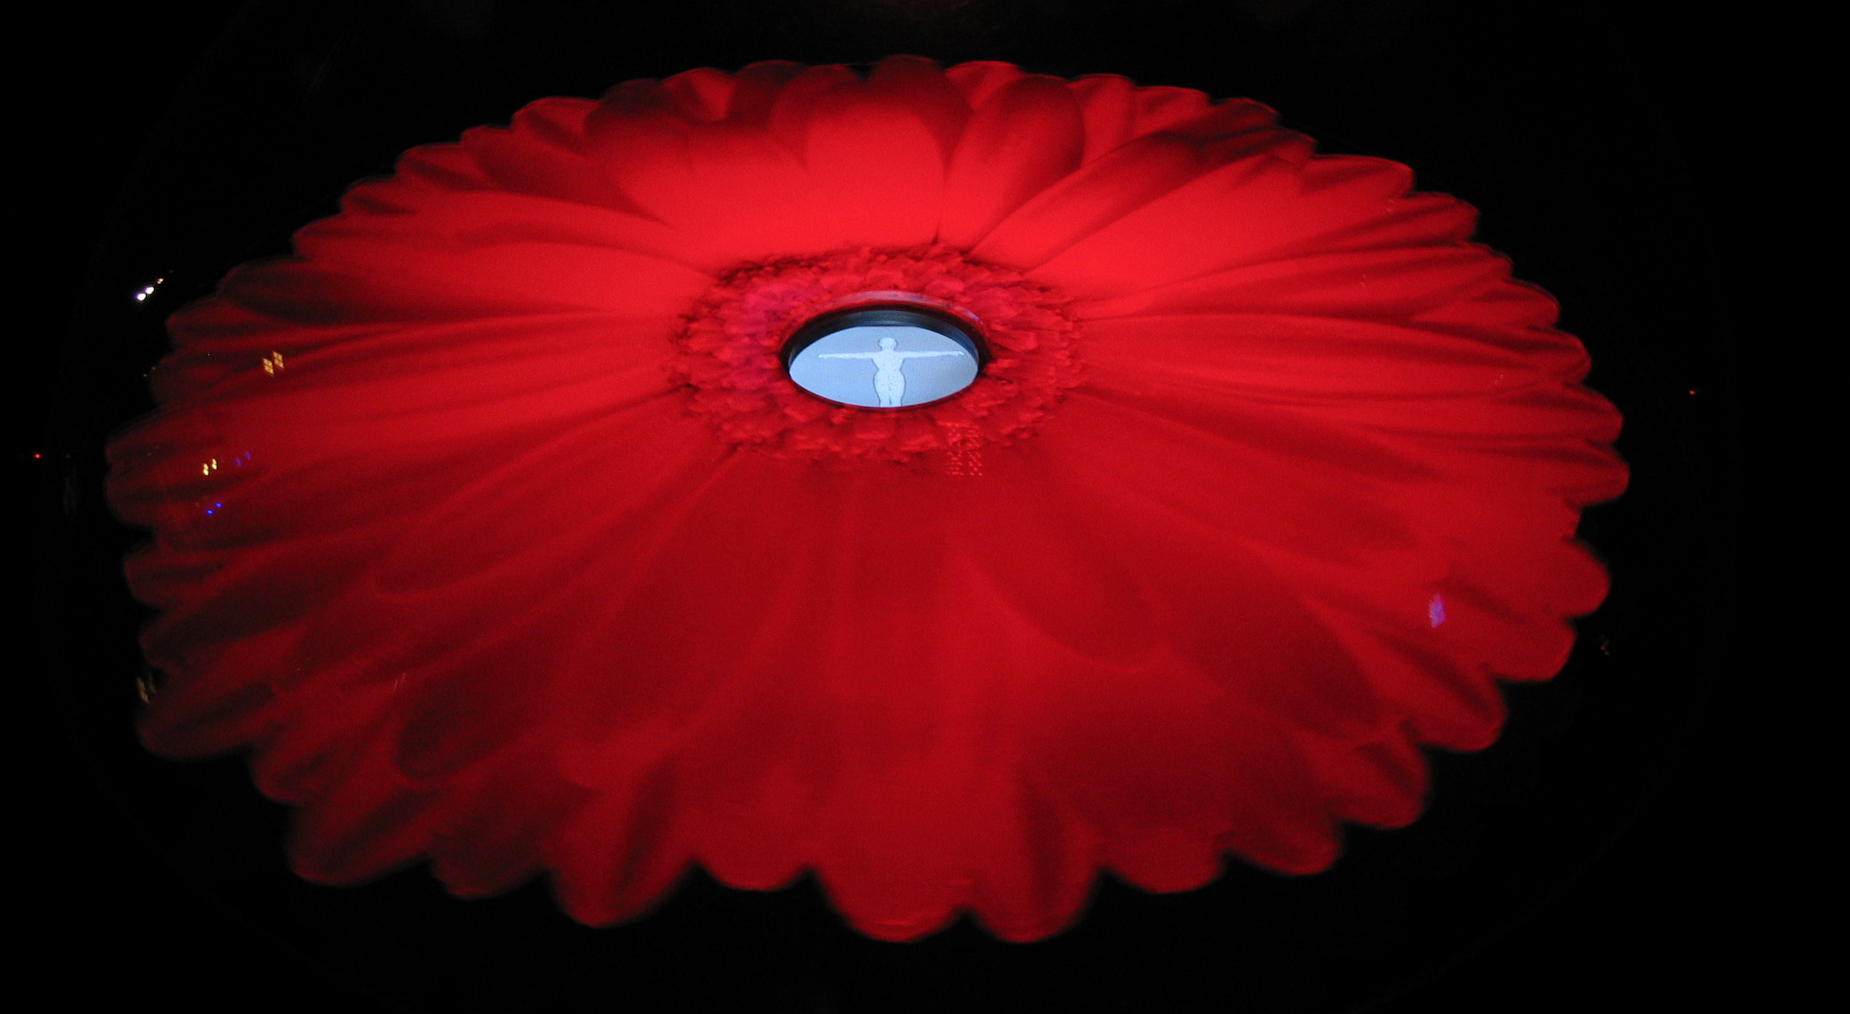
溫室培育
Cultivation (2004)
https://vimeo.com/192951397
壓克力，數位圖像輸出，3D動畫，電動轉盤，LED燈，DVD放映機
80 x 80 x 70 cm (each) x 4
3D電腦動畫的發展已改變了人們對影像的認識，也改變了人類對真假影像辨識的經驗與能力，電腦影音及特效創造了許多逼真的畫面（如電影《蜘蛛人》的飛躍、《阿甘正傳》的羽毛、《駭客任務》的爆破場景等），甚至已模仿出真實人物的形式（如電影《太空戰士》與《魔戒》的人形與肌膚等），企圖挑戰真實世界的影像。此件作品《溫室培育》主要是批判科技研發的基因工程，將人類當成物件般的培植，這種經過無塵、無菌、無機的生產過程，其實與3D動畫的構成（由線框逐漸成為形體，然後貼材質、打光線、Key動作成為一個的「活化」可自由操控的3D影像）具有異曲同工之妙！因此我將3D電腦與女體的成形過程（從頭到腳以線條形塑成體），用來比擬基因工程的電子化、無機化的生產培育方式，以批判科技的生硬與荒謬。另外，「溫室的花朵」乃形容一個被良好環境（空間）所保護的人（尤其是女人），而這類的人可能是很脆弱且缺乏抵抗力的人。因此，我以透明壓克力如太空艙罩著360度自動環繞的花板（壓克力板貼上數位花圖像的平面圓體），與花蕊中360度自轉的3D動畫女體影像做相互循環的對映，以描繪這種只能活在溫室（無塵、無菌、無外在空氣的實驗空間）的「物種」，以及其被生產培育的醞釀過程。同樣的模式我造了四座，而重複一樣的造型主要是強調如工廠內或實驗室中的那種規格化的「生產線」。花朵的顏色各四種，又加上以LED燈照射而顯的花與人體五彩繽紛相當科技感，而設有程式控制的LED冷光也反映了一種被控制的變幻色溫。此件所深思的是：人類若想自大以為神而想改變大自然的定律，把原來創造主看為「美」的生物加以變種、複製、培育…，這後果將是超乎人類所能設想的。《新華網》的一篇報導中就寫到「克隆人」、人造子宮、晶片植入等生物醫學技術，將對人類的社會倫理與道德造成無法控制的生態危機。
展覽
《非自然─回歸大自然系列》，國立台灣藝術大學藝術中心，台北，2004
《幻想與物》，CO4台灣前衛文件展，華山藝文特區，台北 ，2004
《時間中的動作》，台中臻品藝術中心，台中，2005
《上海酷﹕創意再生產》國際藝術展，上海多倫現代美術館的，上海，2005
《情迷‧意亂》，新竹教育大學藝術空間，高苑科技大學藝文中心，新竹/高雄，2005

Slide 14
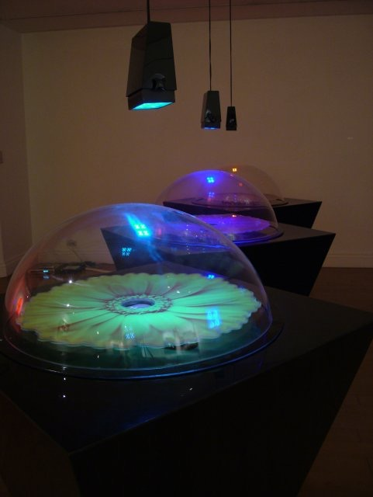

Slide 15
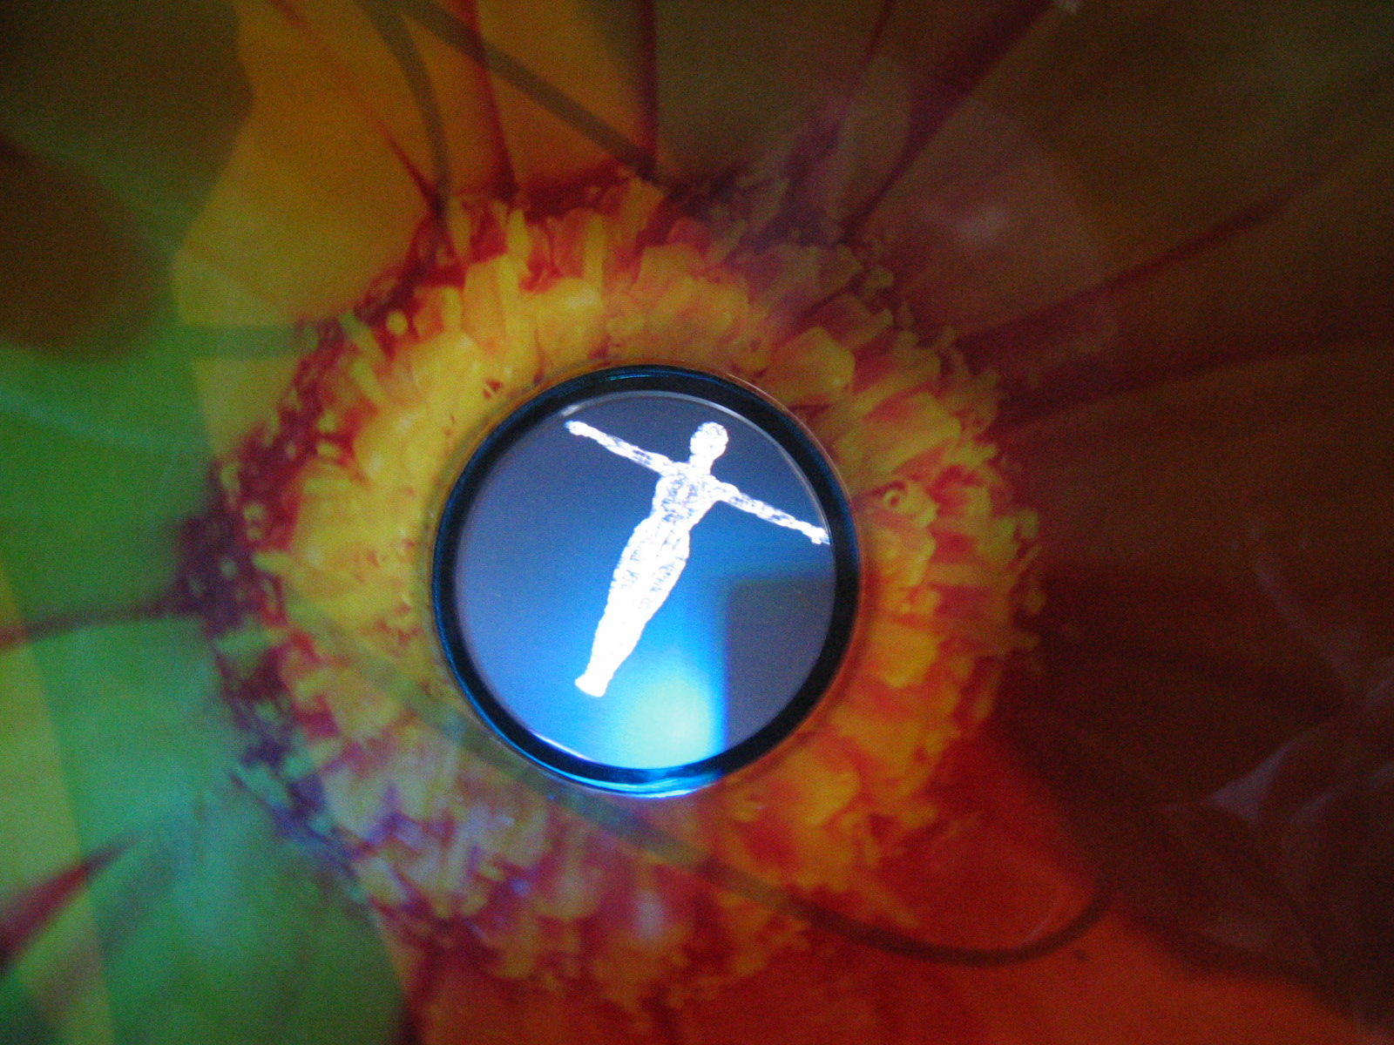
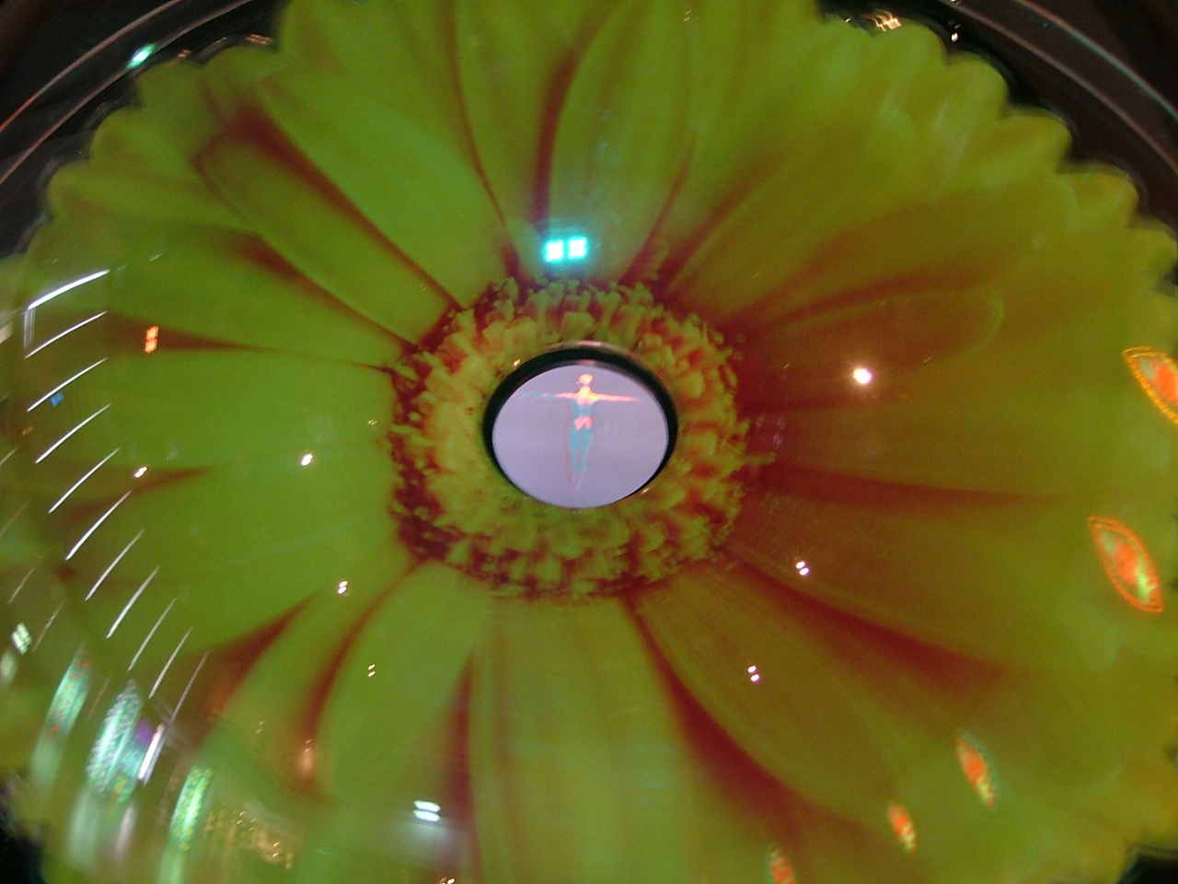

Slide 16
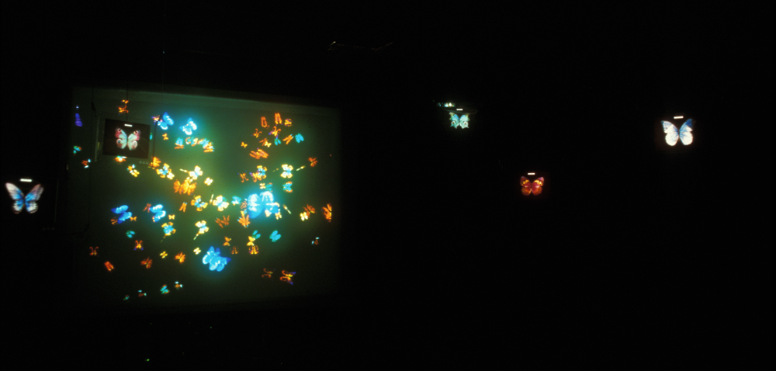
浮光掠影-捕捉
Catching (2004)
https://vimeo.com/125457301
3D動畫，偏光眼鏡，白手套，投影機，光柵片，電腦，感光螢幕，冷光片
300x400x300 cm 暗室，28 x 33 x 3 cm (each)，光柵標本 x 15
這作品乃由三個相關的創意所組成：1、以雙投影將成群的3D蝴蝶投影於入口的正視牆面上，當觀眾戴上立體偏光眼鏡時，一隻隻美麗栩栩如生的蝴蝶就立體的呈現在眼前。2、為了滿足人類想觸摸捕捉蝴蝶的心態，我建立了兩座假花圃，花圃的正上方（天花板）投影出蝴蝶的影像，當觀眾戴上白手套伸出手時，蝴蝶影像即呈現在手面上。這是可與觀眾互動的作品，而達到真實與幻象的趣味性，尤其在漆黑的暗室中，觀眾看到立體蝴蝶，又能試著去捕捉牠們，以滿足一種擁有的慾望。人類捕蝶之後就想將美麗的蝴蝶做成標本加以保存，我以壓克力做成如「螢幕」的造型，再打上冷光的LED燈做為科技蝴蝶的「標本」意象，而蝴蝶並非是實物，乃是由3D影像結合光柵板所創作出來的立體且具動態的影像。另外，每一標本皆有編號，猶如一個被實驗的物體，在被銷毀後儲存如標本般的供人欣賞悼念。這系列的作品乃再次強調人類若不珍惜大自然，總有一天只能欣賞、捕捉、悼念曾擁有的「真實」，而取而代之的卻是一種幻象、幻影的虛擬實境。因此反諷的是：「蝴蝶標本」也是假（幻影）標本，雖然生動美麗卻只是科技產品。另外，又猶如以眼鏡看到的3D立體蝴蝶，雖栩栩如生，但卻是藉著高科技的媒介（3D動畫、雙投影、特殊螢幕、偏光眼鏡）所產生的一種錯覺（虛擬實境）；又猶如白手套上的蝴蝶影像，以為可以捕捉之，但卻只是影像短暫的乍現與停留，這其實也凸顯出科技帶給人類的一種不真實感與短暫性，過程中雖然誘人，雖引人入勝進入一種虛幻的世界裡，但當步出這空間後，因為無法擁有真實，就會陷入一種失落、患得患失、真假錯亂的情境。因此，「捕捉」其實是反思：「真的能『捕捉』到甚麼嗎？」
展覽
《捕捉─回歸大自然系列》，台北當代藝術館，台北 2004

Slide 17
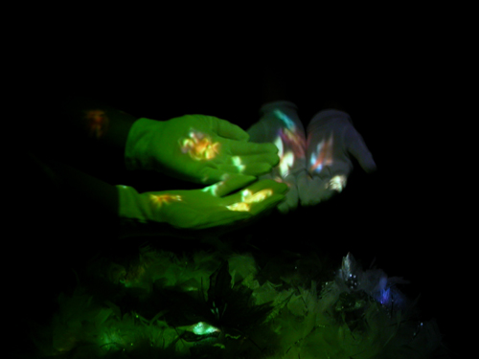
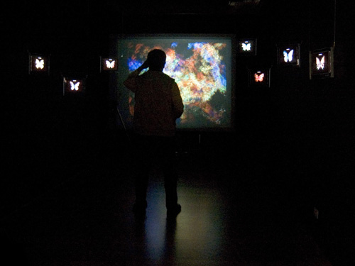
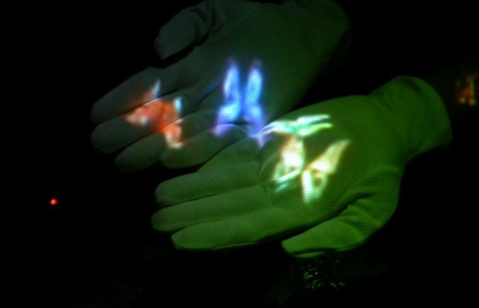

Slide 18
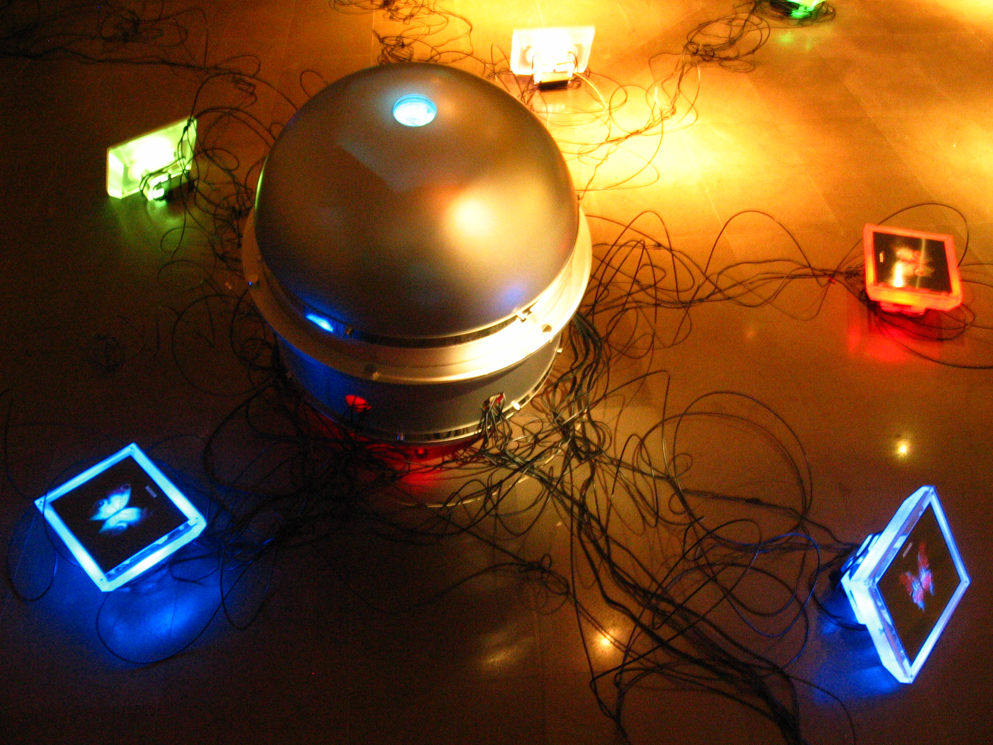
城市母體
City Matrix (2005)
https://vimeo.com/192950993
壓克力板、電線、光柵片、數位影音、LED燈、鏡面反光板、凹凸鏡片
主造型：直徑65 cm x 高75 cm、觸角末端造型 25 cm x 20 cm x 11 cm
《城市母體》乃藉由都會、科技的符號（如霓虹燈、LED燈、招牌影像），來反諷人類所淫浸的人造、數位世界，正不斷被數位科技所建構與粉飾，雖充滿了炫麗的光影與聲色，有如花蝴蝶般的吸引人，其實正引導人類遠離大自然，而進入一種被迷幻的假象中且不自覺。因此，作者以如生物《異種》的造型，來隱喻人類所處的都會，有如一奇特的母體正複製更多的異種。觀眾可以透過凹凸鏡窺視母體內充滿炫麗的廣告招牌光影，光影中則呈現有群蝶飛舞的剪影，有如萬花筒的都會世界，且發出車水馬龍的噪音，而母體外則延伸了許多的觸角，觸角末端正是由母體所孕育的數位蝴蝶，加上LED燈的色光，產生人工生命的舞動與變幻，創造了一種複製體正以美麗的外表蓄勢待發的迷幻人類的眼目與情慾。 另外，我也應用了互動系統與web-cam，來擷取現場正在觀看凹凸鏡中影像的觀眾剪影，且即時與凹凸鏡內的影像結合並投影而出，藉以反諷人類所創造的《城市母體》正是人類無法逃脫的場域，觀眾以為是以局外者窺視母體內的都會世界，卻不知自己也是母體的一部份。
展覽
《剛柔並濟》女性藝術展，藝象藝文中心，台南，2005
《情迷‧意亂》，新竹教育大學藝術空間，高苑科技大學藝文中心，新竹/高雄，2005
《越界－城市影舞》:台北‧上海雙城記，台北國際藝術村，台北/上海，2005

Slide 19
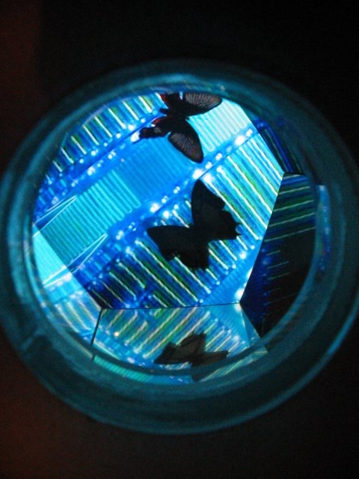

Slide 20
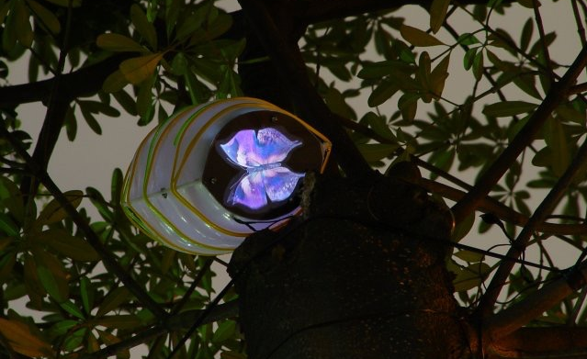
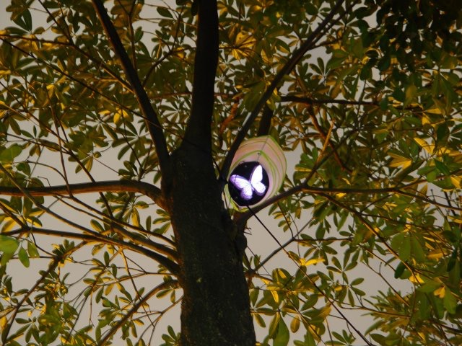
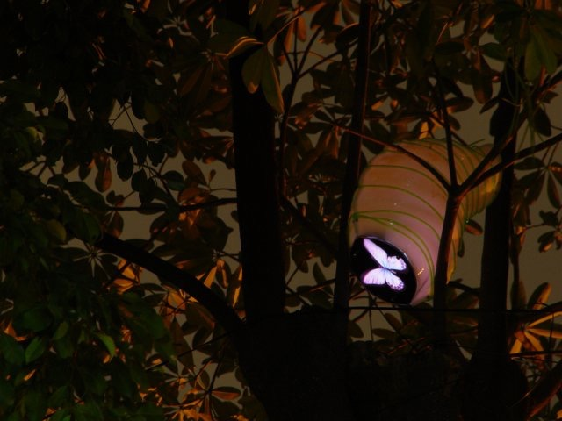
蛹之生
Chrysalis (2005)
https://vimeo.com/192954593
壓克力板、冷光片、數位輸出、光柵片、塑膠管
50 x 30 cm (each) x 15
《蛹之生》作品是受邀台北公共藝術節所創作完成的，主要是呼應當地文化特性：雖為老舊的社區，但透過更多的關注在恢復其原有的活力。因此，我將約15顆白色的蛹造型，分別鑲坎於公園內的樹之間。白天只見一顆顆白色的蛹沉睡於陽光下，到了晚上化為一隻隻美麗的蝴蝶，在夜間一閃一爍的活現於樹林中，這是我將冷光片放置於蛹前端以突顯蝴蝶圖像的效果，以企圖詮釋白蛹到了夜間化為彩蝶的奇妙過程，而象徵此社區美麗的未來。
展覽
《蛹之生》公共藝術創作計劃，台北市第二屆公共藝術節，台北市文化局，2005

Slide 21
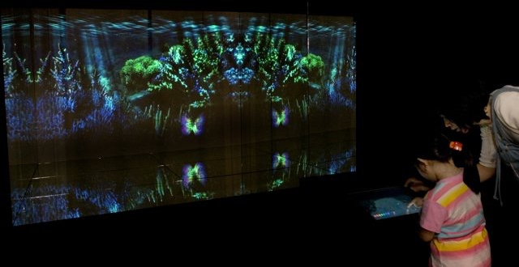
創造的虛擬
Virtual Creation (2006)
https://vimeo.com/192955682
大型投影裝置、觸控式螢幕、互動系統、電腦程式、動畫影像
此作品乃反諷人類一直想藉著各種科技的手法，如電腦軟體、生物科技、虛擬實境、基因改造、克隆技術及人工生命等…扮演創造主的角色，以為有了科技就可取代大自然。因此作者創造了一個讓觀眾可以模擬創造者的裝置作品，藉著電腦程式、觸控式螢幕及互動系統，來產生的即時性與互動性的影像，使觀眾得以參與創造蝴蝶的過程而呈現人類的創造慾望。當觀眾走入展場空間內，立即被一巨型的水族箱影像所吸引，而水中有各式各樣的蝴蝶飛舞其中且發出深海的水聲，如沉浸於虛擬的世界裡。而此超現實景像的正前方，立有一裝載觸控螢幕的立體台座，以邀請觀眾成為作品的一部份。觀眾可經由手指去參與繪製現有的蝴蝶圖像而完成整個的創造過程，並且看到所繪製的蝴蝶飛舞到螢幕內時，一種虛擬創造主的情愫油然而生，這是我利用科技(互動系統、電腦程式、動畫影像等)諷刺科技所帶給人類的虛擬慾望與滿足感。
展覽
《人工生命 ─ 回歸大自然系列》，國立中央大學藝文中心，桃園，2006
《林珮淳個展─美麗新世界》，北京798藝術村，帝門藝術中心，北京，2006
《BOOM 快速與凝結新媒體的交互作用》，台澳新媒體藝術展，台藝大國際藝術展覽廳，2007
《BOOM 快速與凝結新媒體的交互作用》，北藝大關渡美術館，台北，2007
《Back to the Garden國際展》，皇后藝術中心，紐約，美國，2008
《虛擬幻境 – 來到夢奇地》，臺東縣立美術館，台東，2009
高雄市立美術館兒童館、國立台灣美術館兒童館

Slide 22
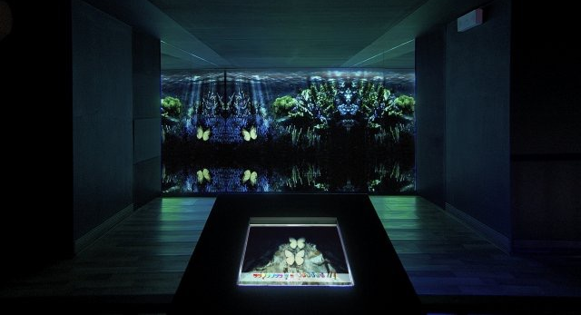
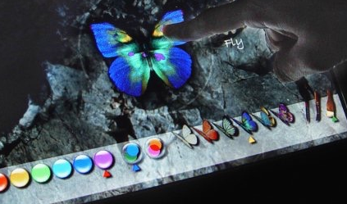

Slide 23
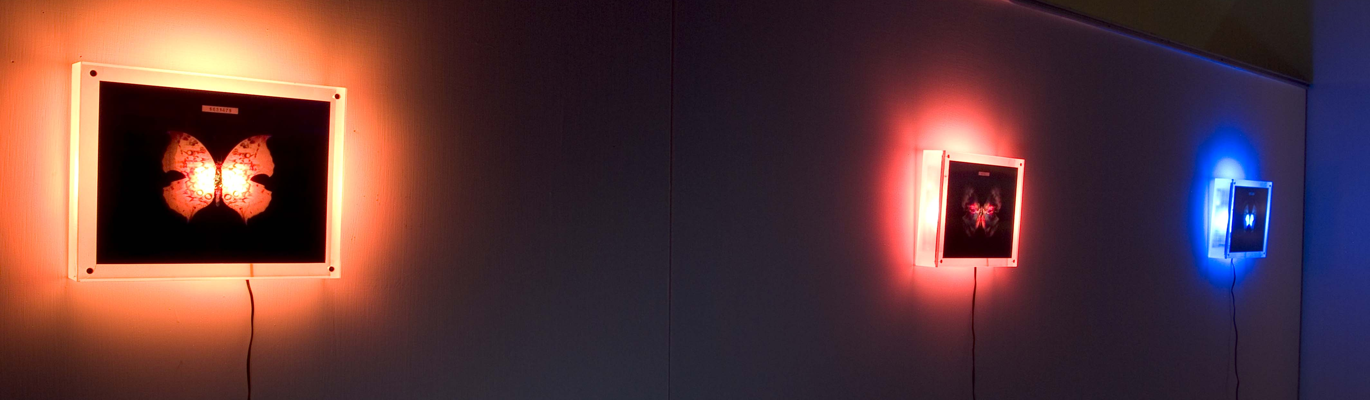
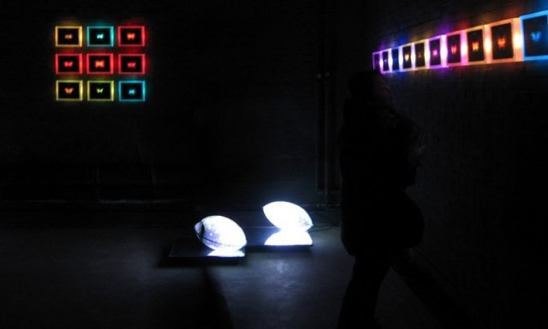
標本
Specimens (2006)
https://vimeo.com/193469112
3D動畫，光柵片，LED Butterfly of 3D Animation, Lenpicular Lens, LED
人類捕蝶之後就想將美麗的蝴蝶做成標本加以保存，我以壓克力做成如「螢幕」的造型，再打上冷光燈以建立科技蝴蝶的「標本」意象，而蝴蝶並非是實物，乃是由 3D 影像結合光柵板所創作出來的立體且具動態的影像。另外，每一標本皆有編號，猶如一個被實驗的物體，可以複製、儲存，或在被銷毀後儲存如標本般的供人欣賞悼念。這系列的作品乃再次強調人類若不珍惜大自然，總有一天只能欣賞、捕捉、悼念曾擁有的「真實」，而取而代之的卻是一種幻象、幻影的虛擬實境。因此反諷的是：「蝴蝶標本」也是假（幻影）標本，雖然生動美麗卻只是科技產品。
展覽
《當下當代─台灣藝術計畫》，紐約，美國 ，2015
《林珮淳個展-啟示與警世》，國立清華大學藝文中心，新竹 ，2015
《林珮淳個展—美麗新世界》，北京798藝術村，帝門藝術中心，北京， 2006
《人工生命—回歸大自然系列》，國立中央大學藝文中心，桃園 ，2006
雪梨Stone Villa交流展
台北新樂園藝術空間
《動漫原創展》，上海當代美術館，中國2006

Slide 24
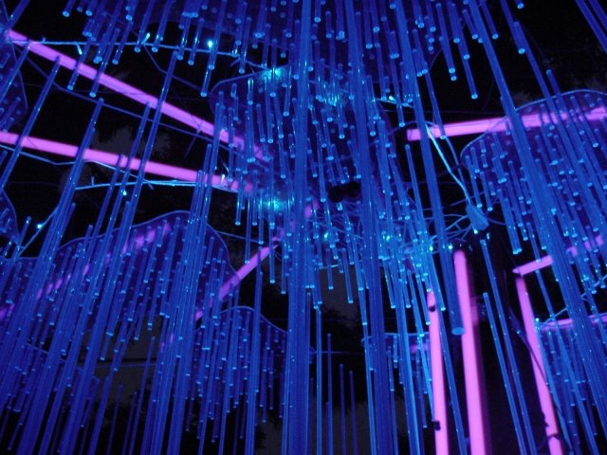
雨林
Rain Forest (2006)
https://vimeo.com/192955065
螢光壓克力圓柱長條、壓克力板、螢光燈、風鈴
3×2×2公尺區域
《雨林》公共藝術作品設置於兩旁樹木所建構出的人行道，將作品置於其中，當人穿越時會與作品互動，有如穿越另一時空般的驚奇。作品以螢光壓克力透明長棒組合，從上端垂下，如垂簾般的可撥動、開啟，尤其當壓克力棒上端的造型(壓克力板)所裝有的螢光燈照射於地面時，壓克力棒則產生發光，尤其壓克力末端有聚光而發生一點點如星光的效果，而增加眾多壓克力棒所組合的光的實體驚艷。
藉著兩旁樹木所建構出的人行道，將作品置於其中，當人穿越時會與作品互動，有如穿越另一時空般的驚奇。
作品以螢光壓克力透明長棒組合，從上端垂下，如垂簾般的可撥動、開啟，尤其當壓克力棒上端的造型(壓克力板)所裝有的螢光燈照射於地面時，壓克力棒則產生發光(尤其壓克力末端有聚光而發生一點點如星光的效果)而增加眾多壓克力棒所組合的光的實體驚艷。另外也在壓克力棒之間設置可碰撞出聲的媒介(如風鈴)，當人群經過時也會自動發出不同旋律的碰撞聲音，以添加人們去體驗作品的趣味與聲音的感受。這是一件在大自然樹林中創造如夜間星光、雨滴的虛擬美學。
展覽
台北燈會，台北中正紀念堂，2006

Slide 25
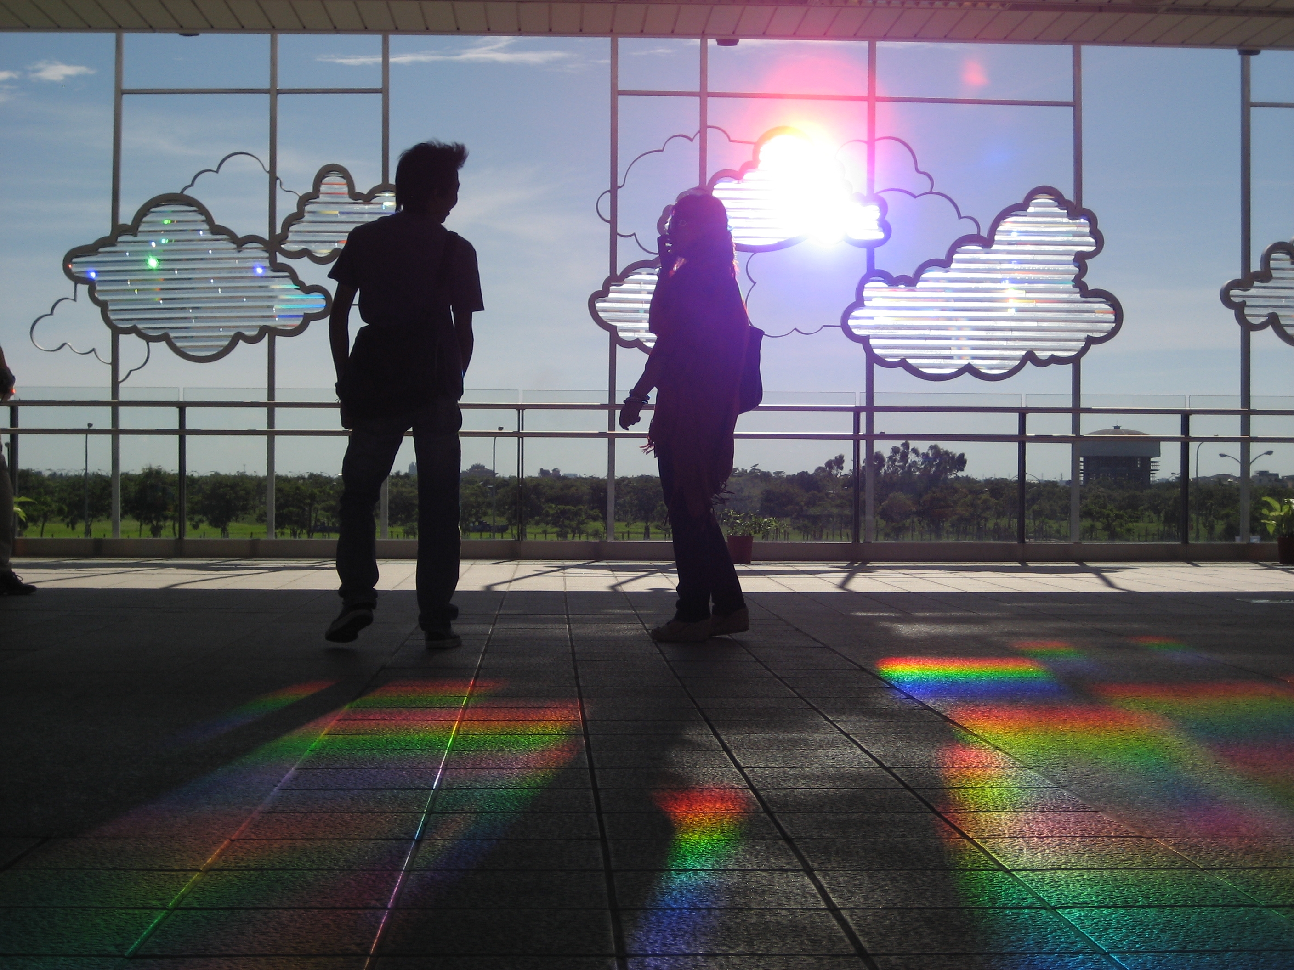
聆聽雲光#2
Listening to Cloud-light #2 (2008)
三菱鏡玻璃、強化玻璃、金屬固定架
1018 X 202公分
藝術家林珮淳從女性藝術家的思考下，希望能提供一個停下來，安靜、優雅、容易、學習欣賞‧觀美的介面。跳脫在科技媒介的運用之下，此作品將自然光線引進，重新塑造停留駐足的雙重時間美學，帶來更深一層的土地所在意象層次。設置三朵立體晶瑩透明如寶石般的雲朵形造形體，掛於可眺望一整片生態綠地的穿堂圍欄上方，雲朵的組成是由一根根三角形透明體構成，尤其在中午過後陽光從西邊長時間經過，光將折射灑落於雲朵前方地面上，因為單位材質及形體關係，此光線將會呈現七彩的光動態游移景象，自然的時間感在光的出現並對應上、以及行進的推移變化，全屬大自然的韻律，而人們在此通道停了下來，和孩子細數種種他們的共同記憶和老一輩人的記憶，然而這裡的時間產生了多重重疊。而光的再生也呼應了此處回收循環的人為保育護生的關懷。過程是一齣「加、減」土地、自然、人生哲學的縮影，隨著生命的體驗和參與敞開更大的遠景，尤其當西面的陽光，透過三稜鏡的介面，創造出炫麗的七彩，也象徵著青埔的蛻變與充滿希望的未來。
展覽
高雄捷運青埔站二樓西側欄杆，2008

Slide 26
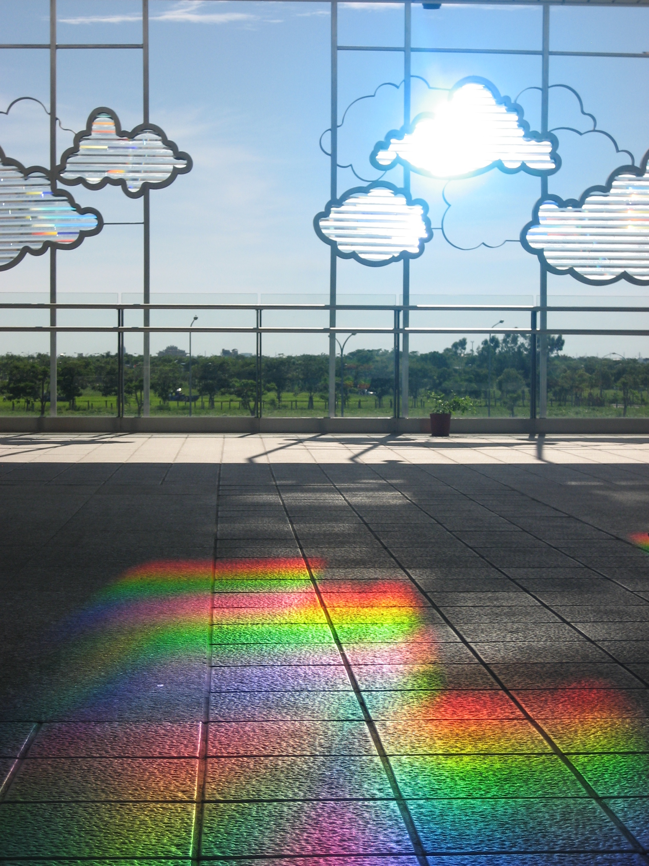

Slide 27
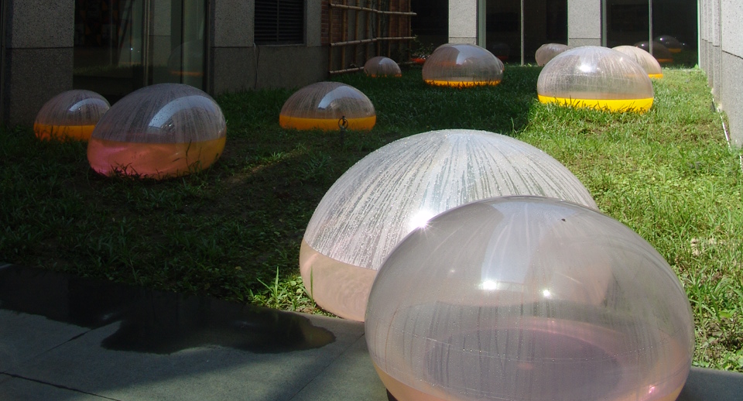
晨露
Morning Dew (2008)
https://vimeo.com/192954963
塑膠、水、空氣、螢光劑
30x30cm 60x30cm 90x60cm
林珮淳延續《回歸大自然》系列創作，以模擬”露珠”的自然形態，利用軟質的吹氣材質，加注科技的螢光水液，呈現巨大的水珠造型，在光線的折射下，與周遭環境質感成強烈的對比。”露珠”以不同尺寸悠然地被放置於室內或戶外，彷彿一顆顆從外星降落的異形，或猶如夢中巨大充氣的生命體，一種超乎想像的超現實之美感油然而生，尤其當螢光自然發亮時，更令人驚艷。林珮淳藉著非自然材質去創造模擬自然的形體、景象或人工生命，藉以討論當人類極致發展科技文明時，常以虛擬或超乎自然的假象來滿足人類的創造慾望，此虛擬實境雖然可即時挑逗觀者的情緒，然而人工自然畢竟是短暫與無生命的，因此《晨露》所發出的螢光色彩，雖艷麗與奇特，但卻是一種人工化學的產物；一粒粒的龐大露珠形體，雖具超現實的吸引力，但隨著氣體的蒸發而逐漸消逝，這是一種假自然的美麗與哀愁，也是人類思考回歸大自然的借鏡。
展覽
《晨露特展》，國立台北藝術大學關渡美術館，台北，2006
《屏東半島國際藝術季展覽》，屏東，2006
《Back to the Garden國際展》，皇后藝術中心，紐約，美國，2008

Slide 28
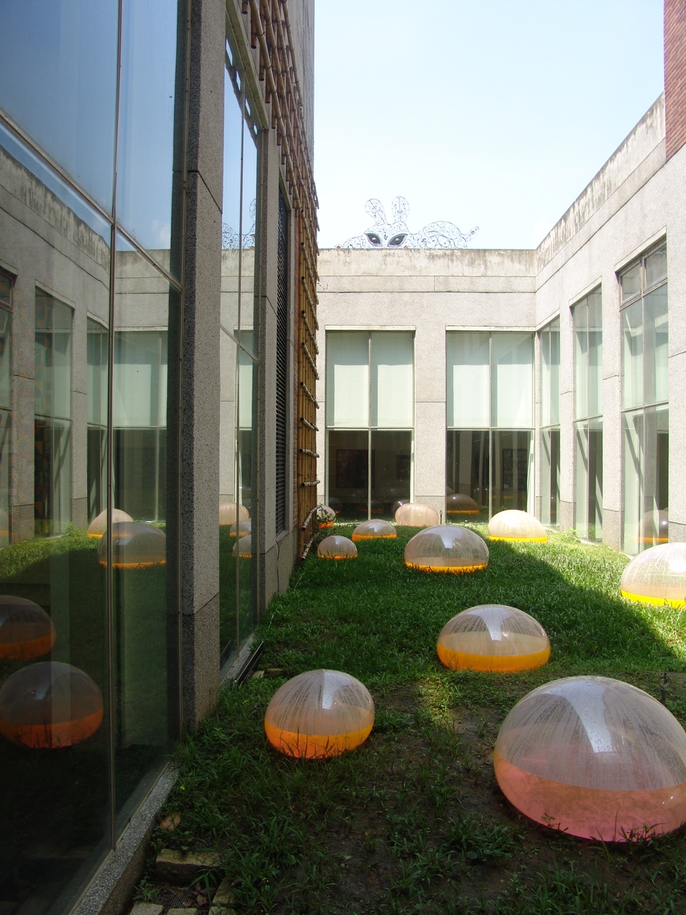

Slide 29
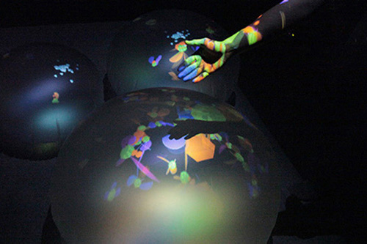
捕捉 II
Catching II (2014)
https://vimeo.com/192950886
充氣塑膠布、互動影音投影、感應器、音響
以吹氣塑膠所形塑的三顆奇異蟲蛋，結合互動影音來建構一種超現實的生物狀態，如蟲蛹及蛻變的蝴蝶影像等，當觀眾企圖伸手捕捉白色的蟲蛹影像時，感應器因著手部的揮動，蟲蛹會從白色逐漸形變成多種色彩繽紛的蝶影，以提出這些人造昆蟲都是人類無法捕捉的幻象，而反思科技取代大自然的危機。
展覽
《蟲聲幻影數位藝術互動展》，國立臺灣科學教育館 ，2014

Slide 30
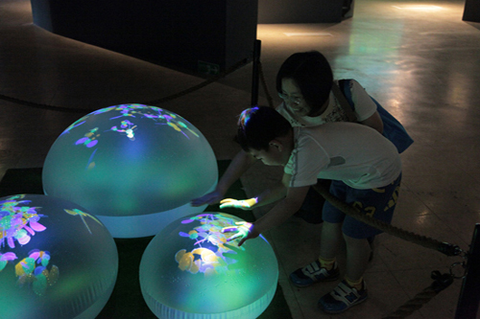
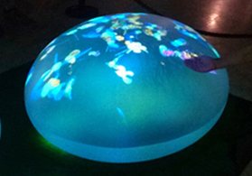

Slide 31
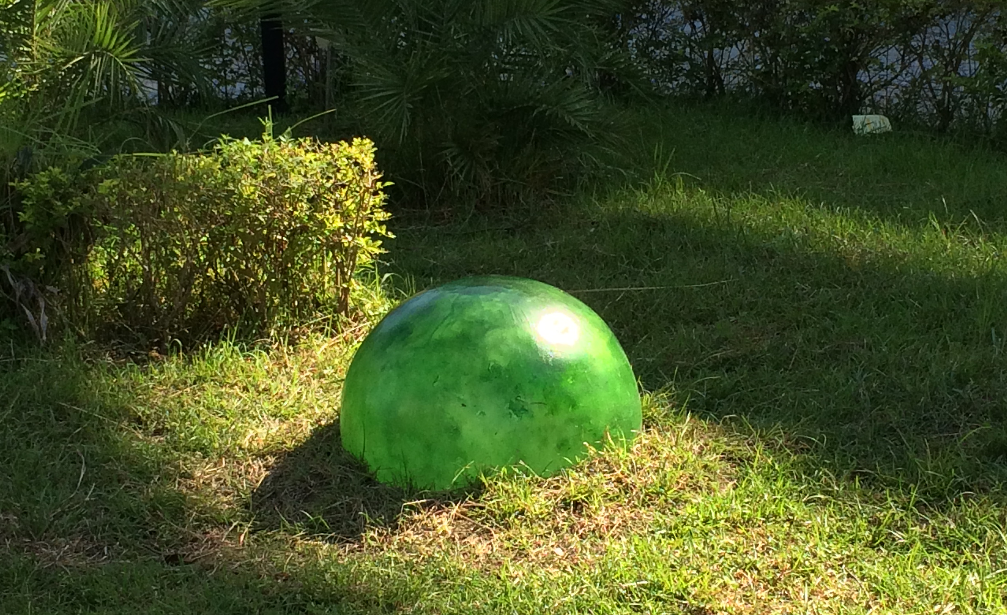
露珠
Dews(2016)
https://vimeo.com/193469161
保麗膠、矽膠、油性染色劑、玻璃纖維、LED燈、LED燈光定時器、LED燈光控制器
延續「回歸大自然」系列創作，林珮淳利用矽膠材質加注油性染色劑、玻璃纖維、保麗膠來創造九顆模擬自然形態的「露珠」。以台北大學行政大樓的中央廣場前的公園為基地來設置此「露珠」公共藝術。
「露珠」以不同尺寸悠然地被放置於公園草坪上，彷彿一顆顆巨大的生命體，一種超乎想像的超現實之美感油然而生，更令人驚艷，尤其夜間LED燈光由露珠內部緩緩發出如呼吸般的燈光表演時，更加吸引人的目光，不管是白天或夜間都散發出與大自然相互對話的生命體。林珮淳藉著非自然材質去創造模擬自然的形體、景象或人工生命，一粒粒的龐大露珠形體具有超現實的吸引力，藉此思考回歸大自然的重要性。
展覽
台北大學行政大樓後面中央廣場，2016

Slide 32
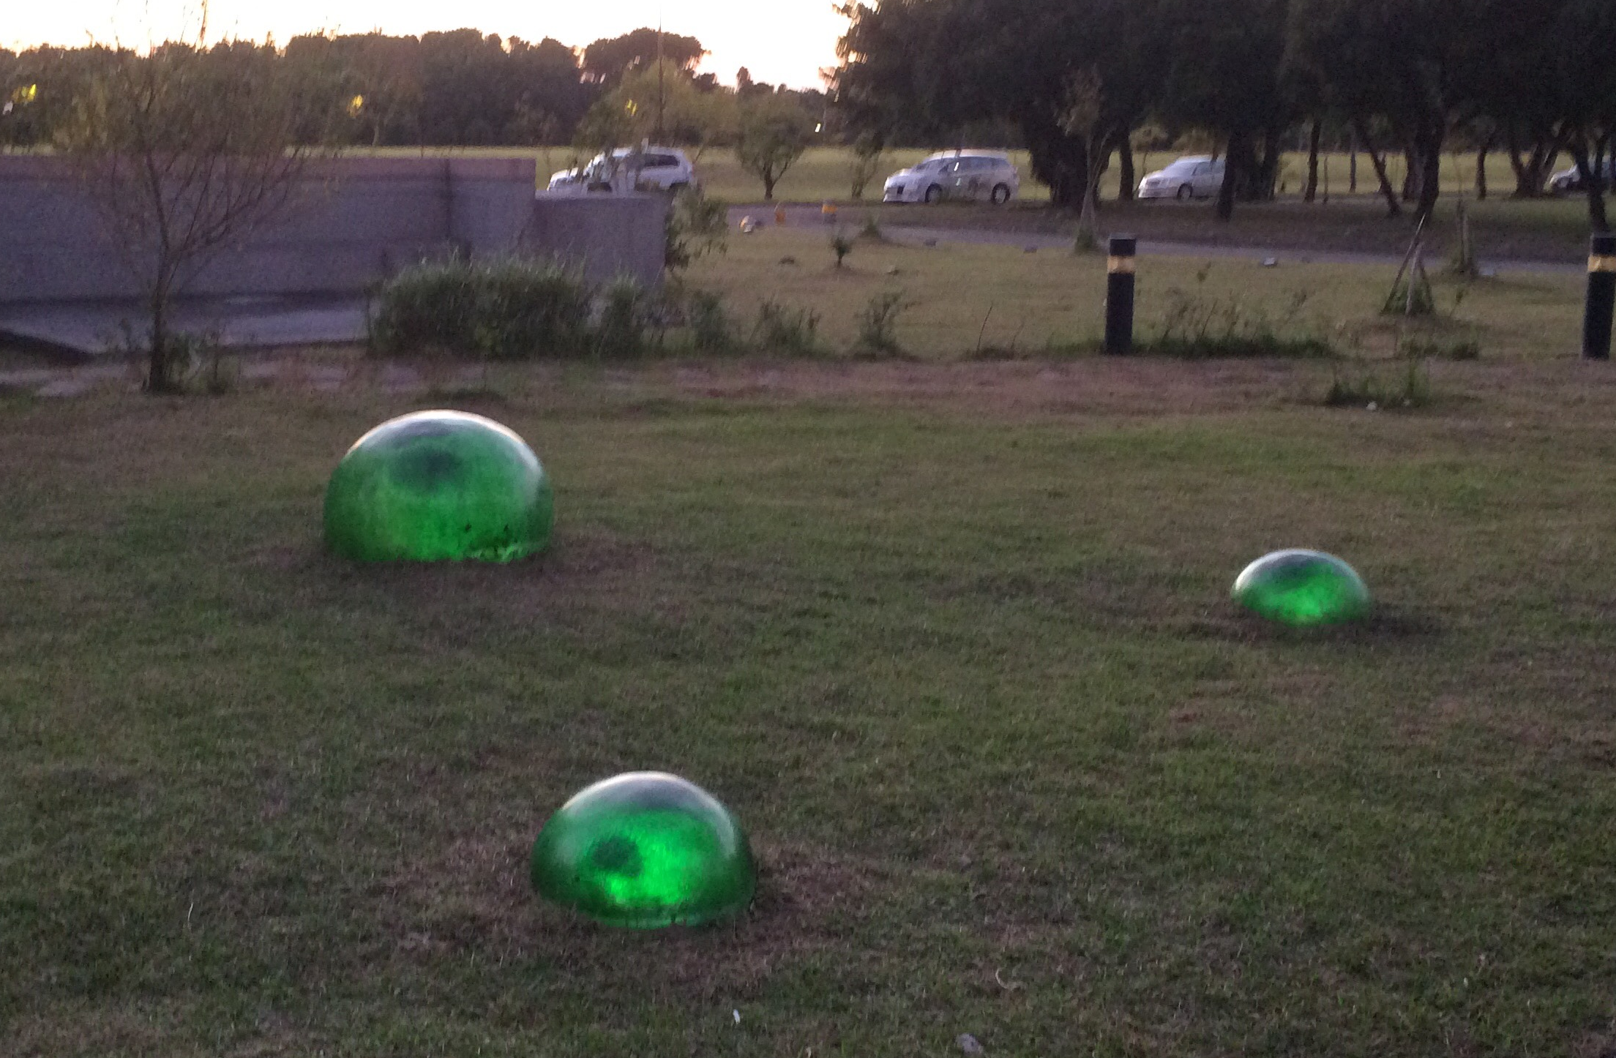
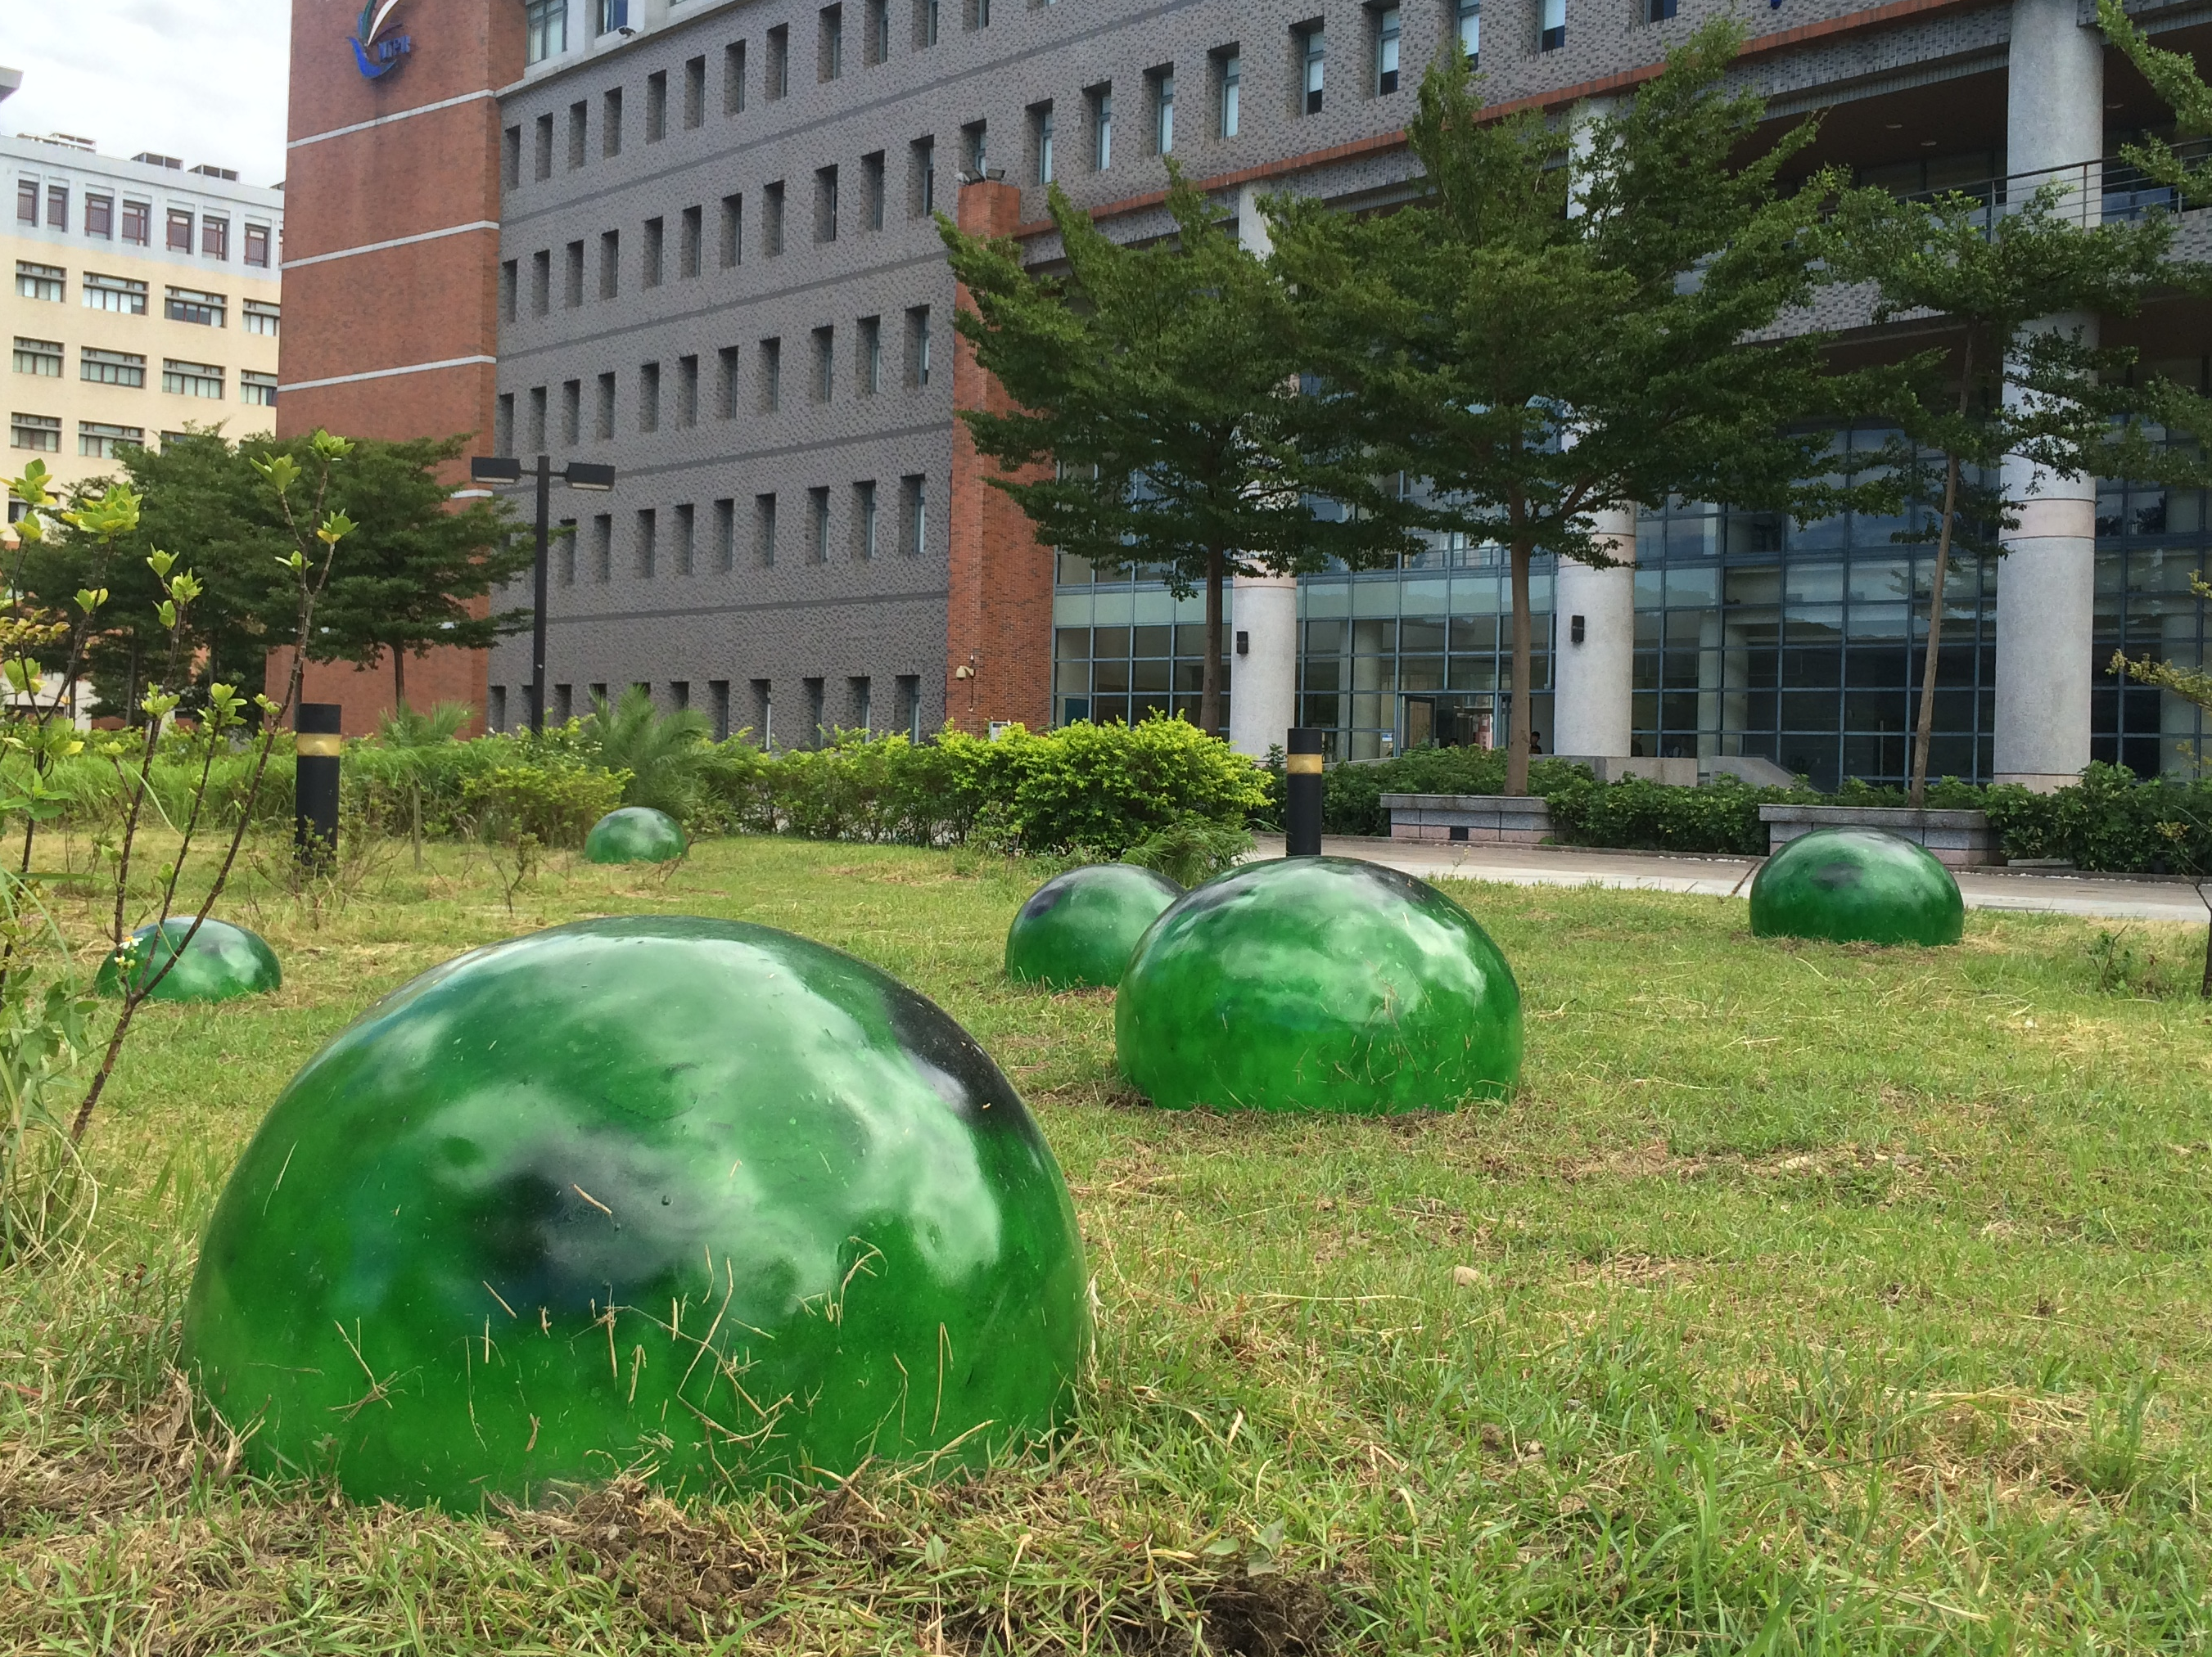

Slide 33
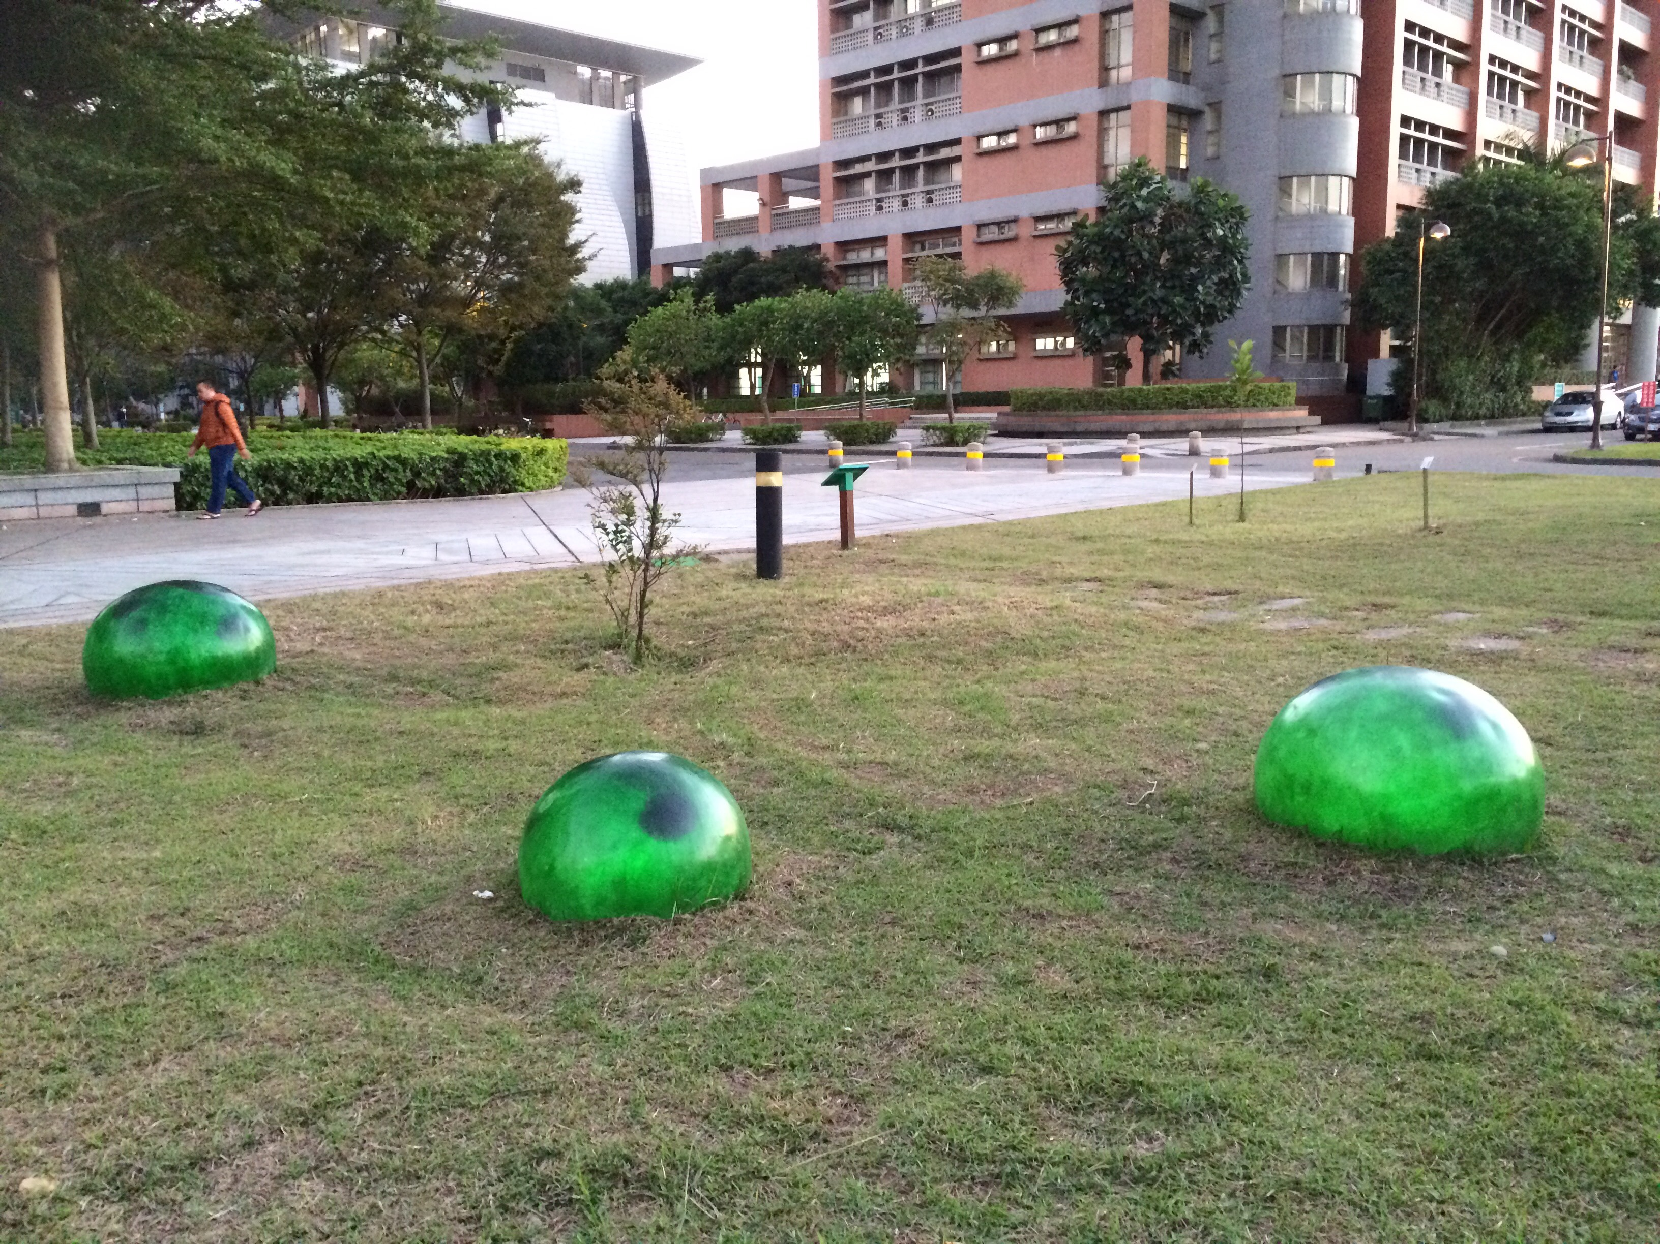
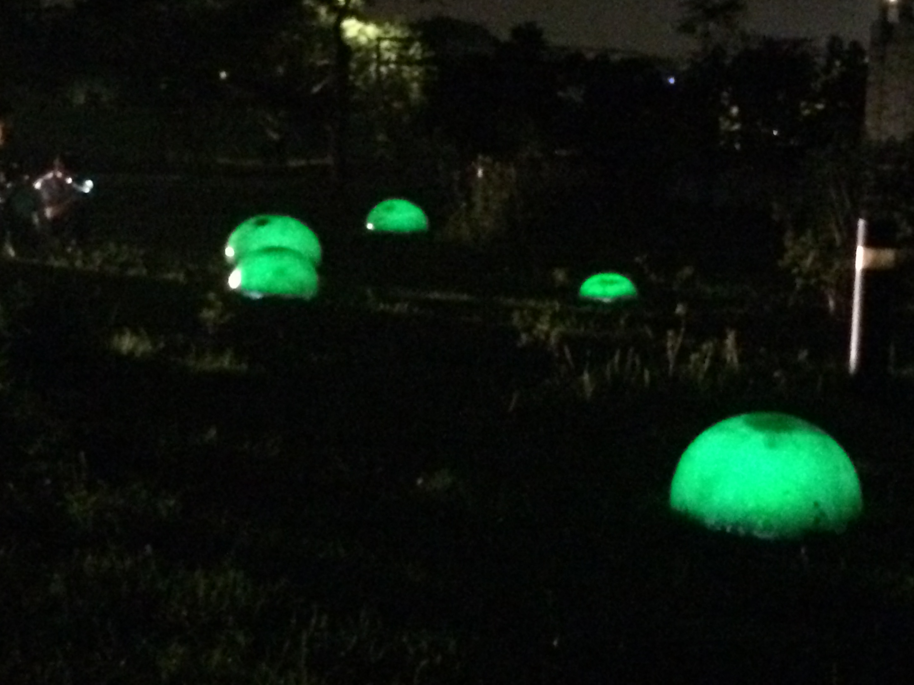

Slide 34
END

